Slide 1
Centre d’Imatges de Tarragona

Slide 2
ARXIU
Fons d’Imatges
Fons de Documentació
Fons Hemerogràfic
Fons de Testimonis Orals

Slide 3
Secció Fotogràfica
Sèrie Colles Antigues 1890-1970
Sèrie Xiquets- Fotògrafs 1970-2000
Sèrie Xiquets-Colla 1995-2003
Sèrie Fotografia Digital 2004

Slide 4
Sèrie Colles Antigues 1890-1970

Slide 5
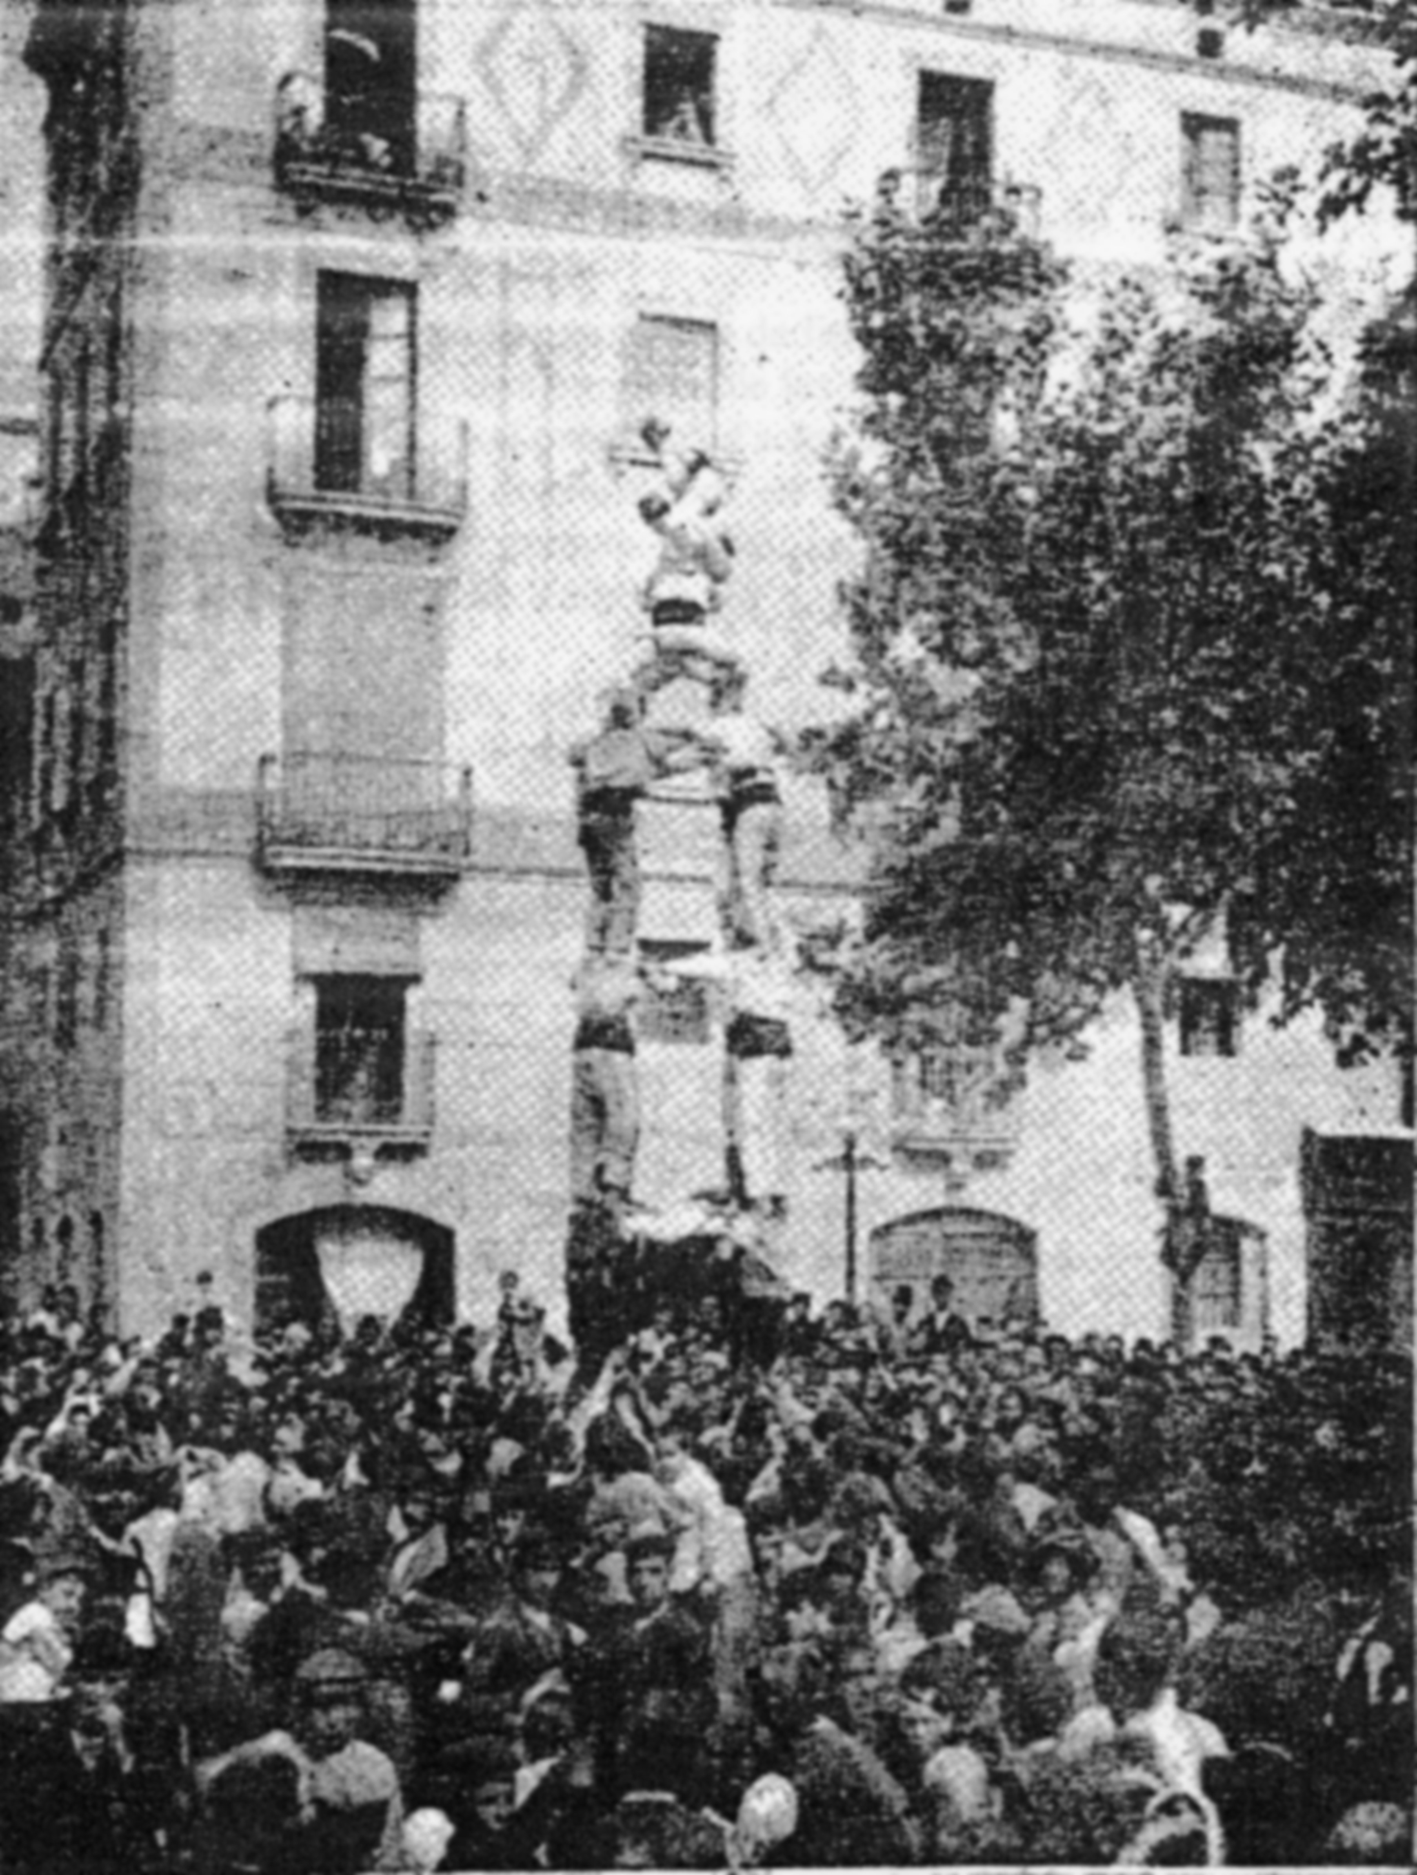
Sèrie Colles Antigues
1899

Slide 6
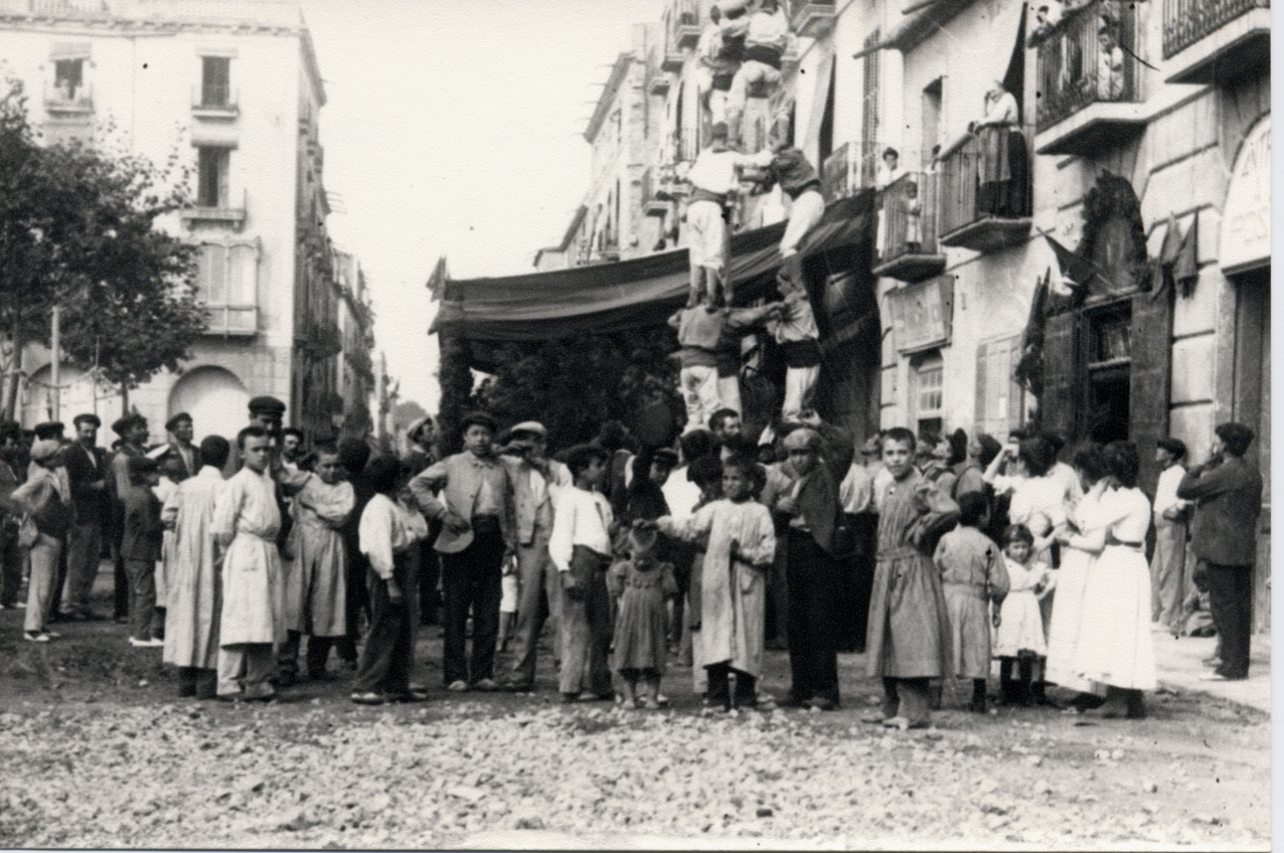
Sèrie Colles Antigues
Sebastià Cardona

Slide 7
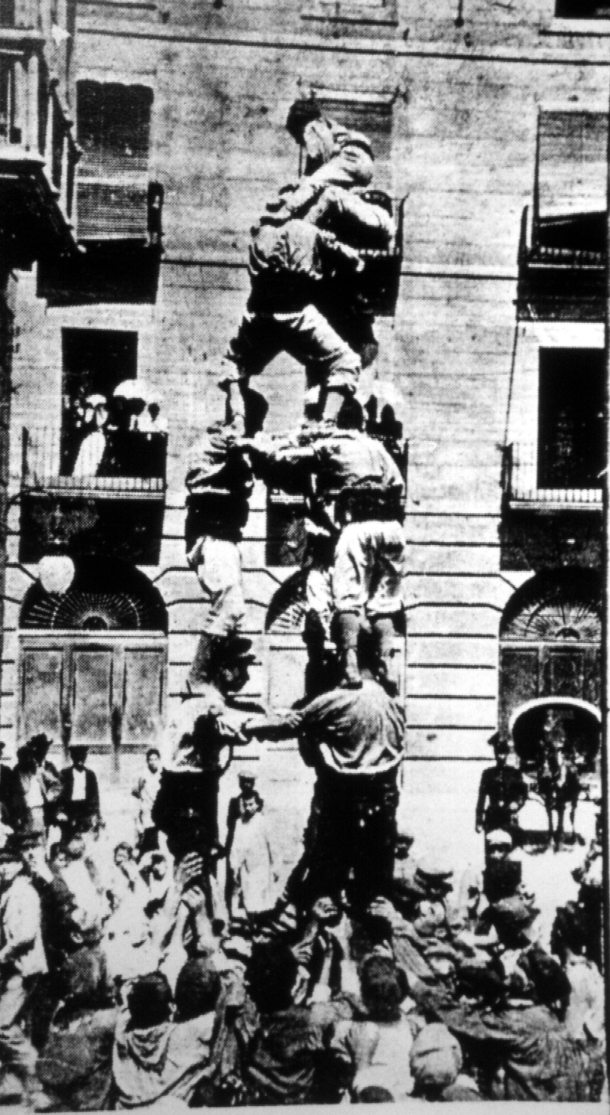
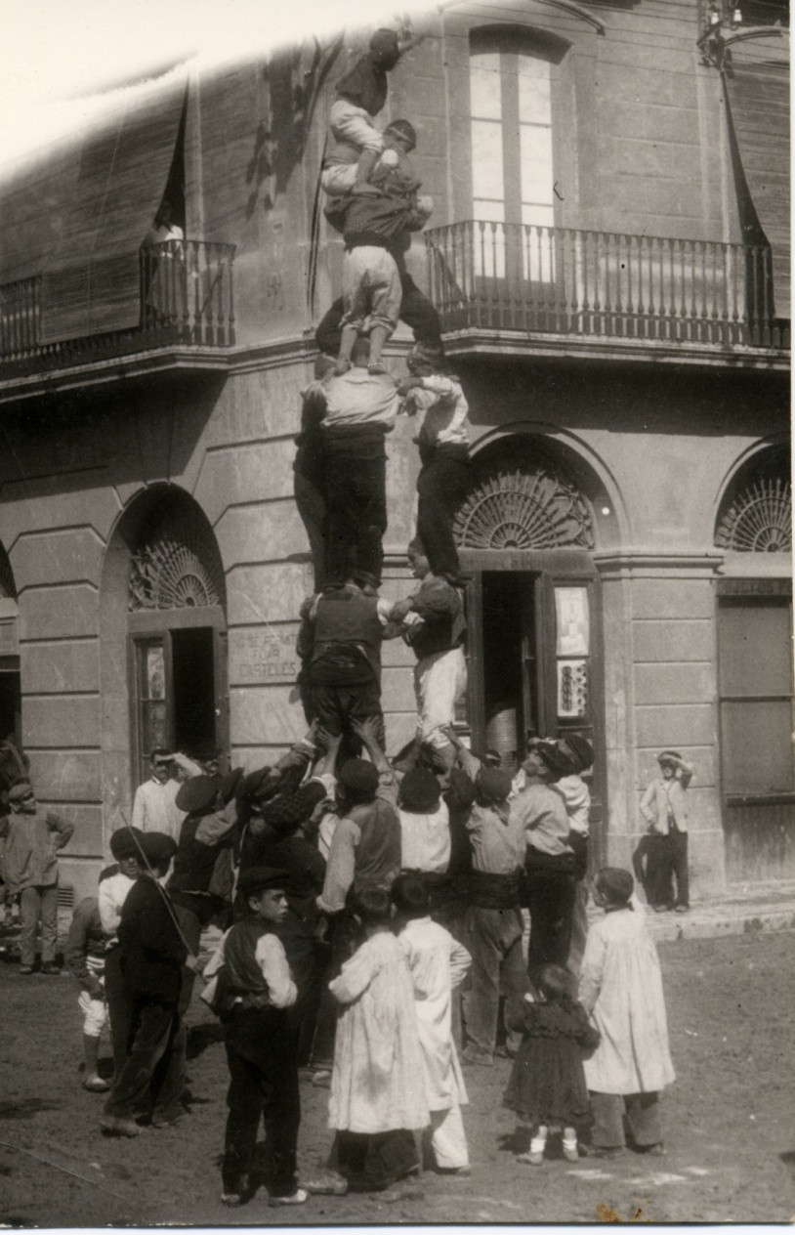
Sèrie Colles Antigues
Sebastià Cardona

Slide 8
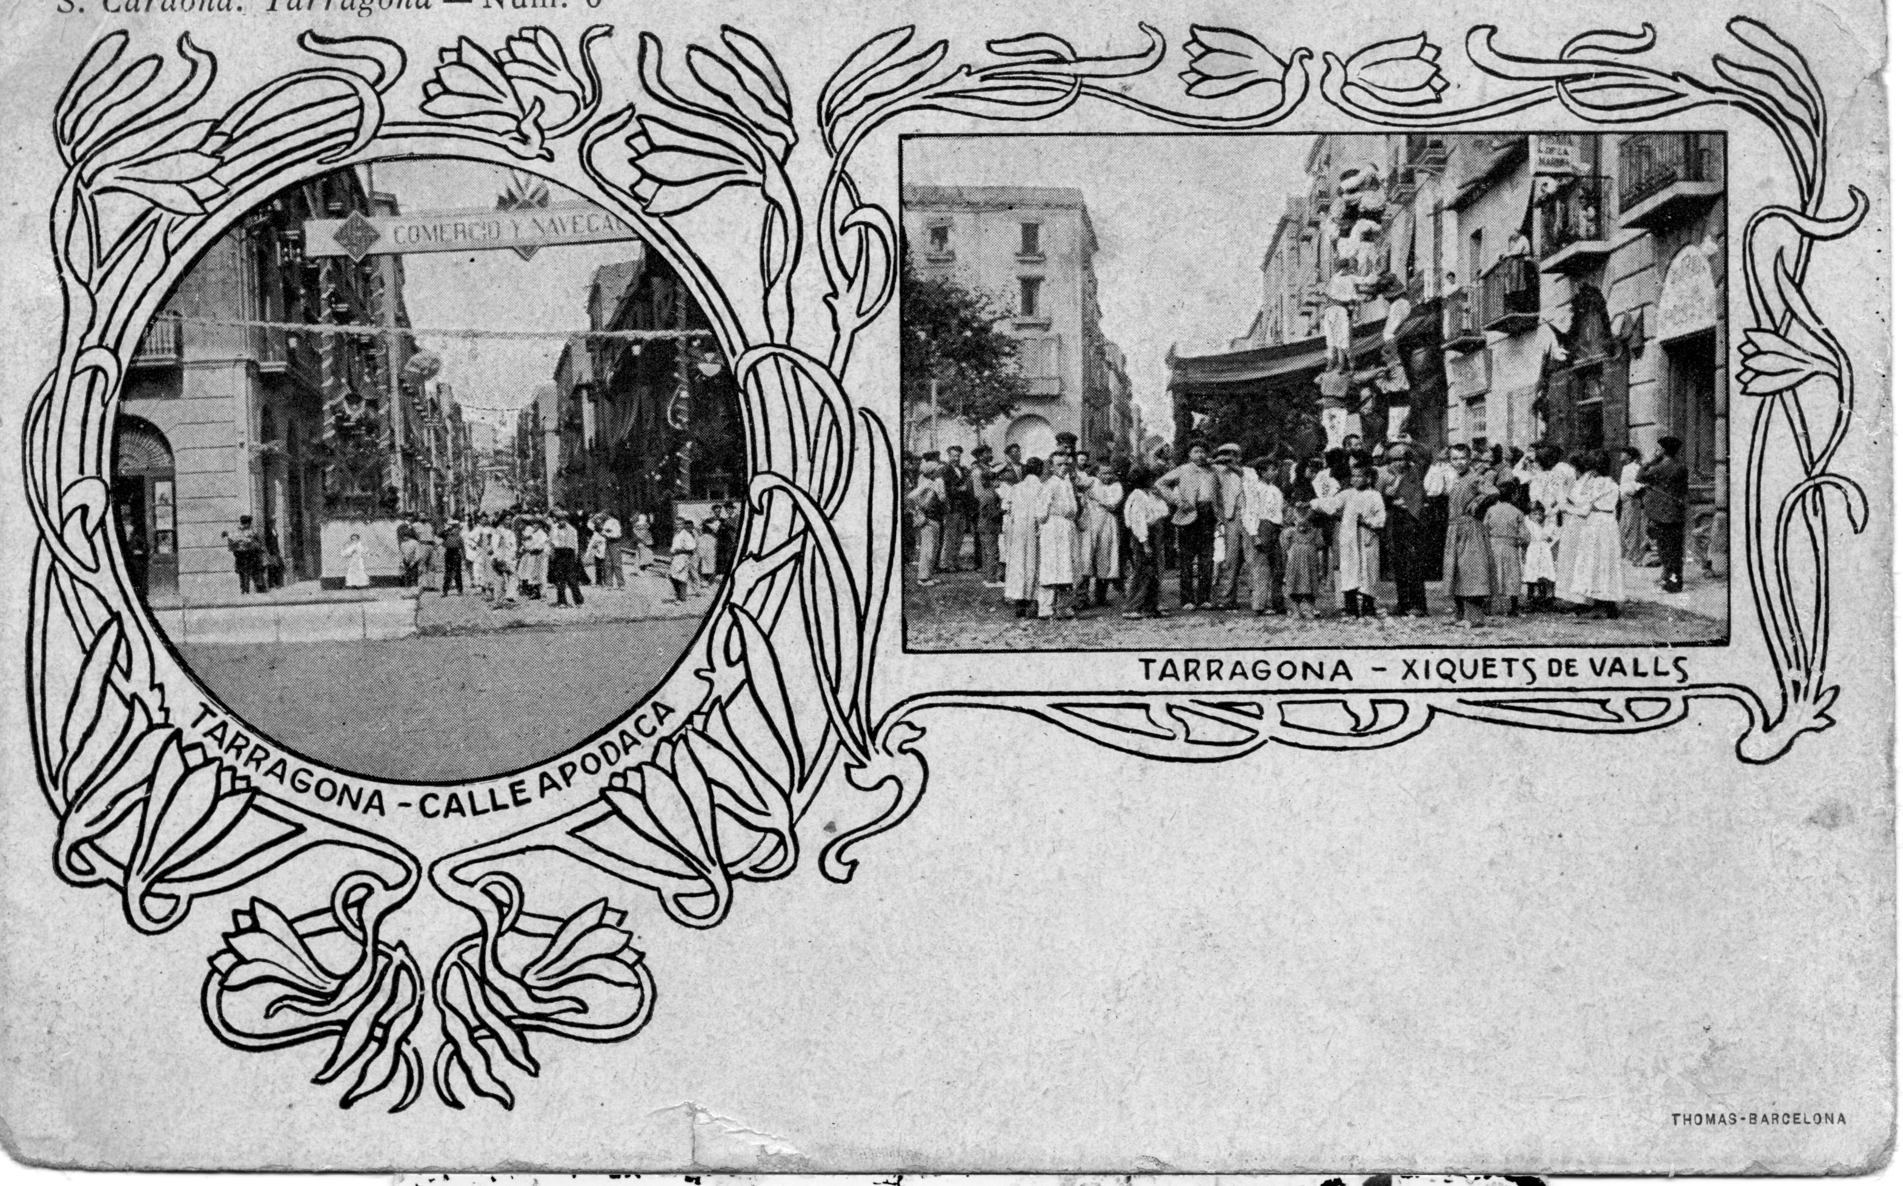
Sèrie Colles Antigues
Sebastià Cardona

Slide 9
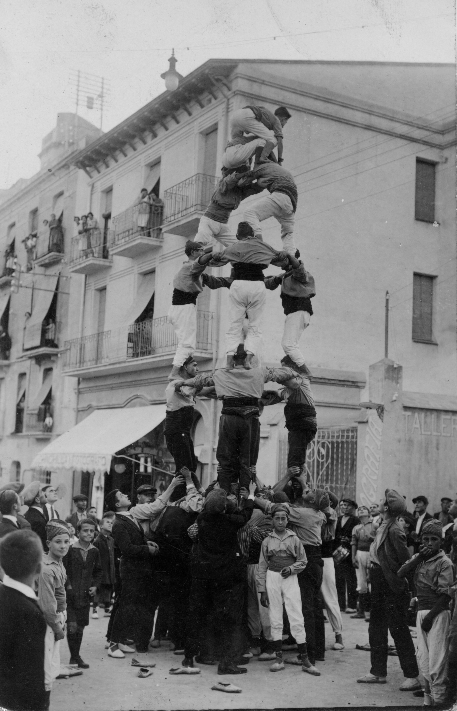
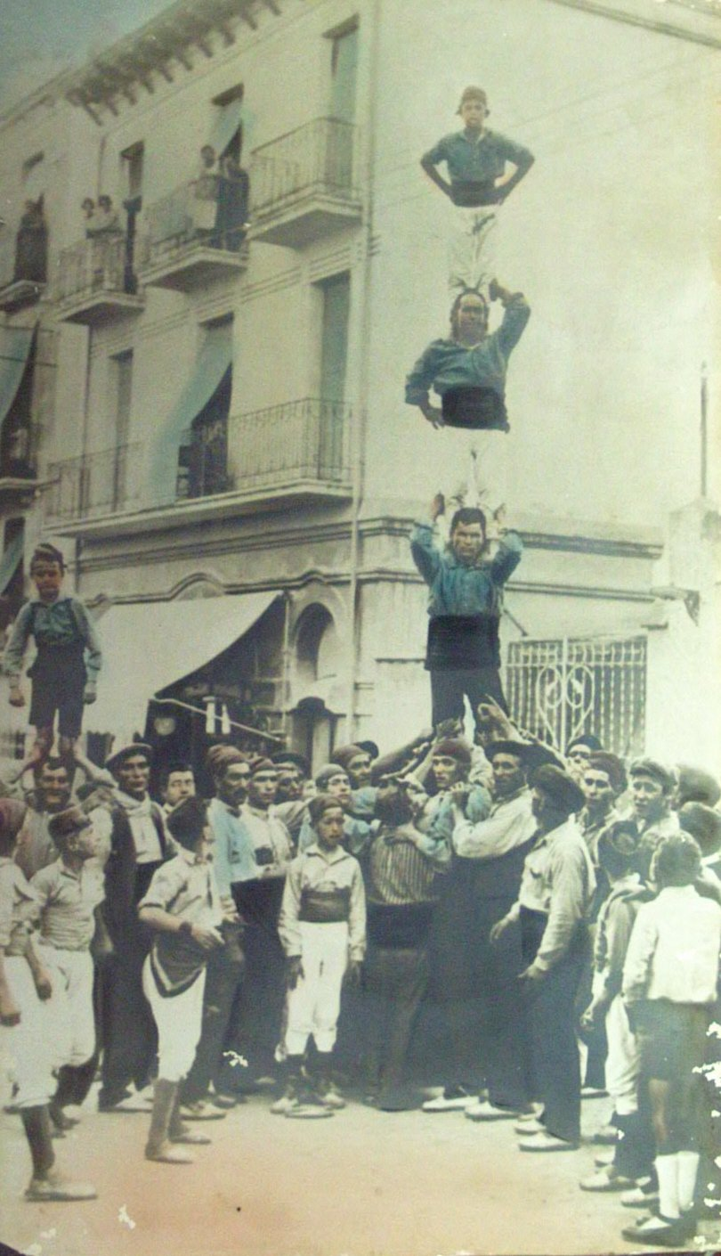
Sèrie Colles Antigues
Gerard Chinchilla

Slide 10
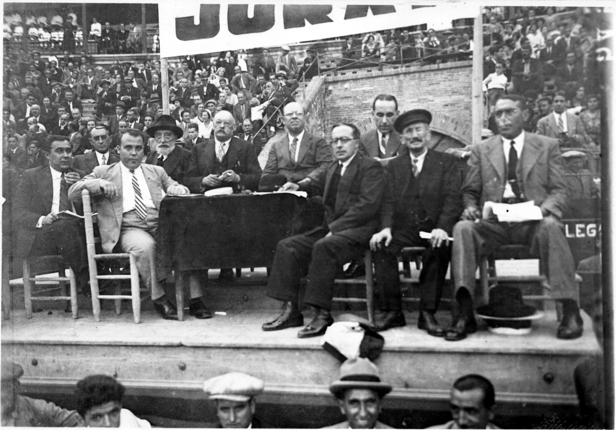
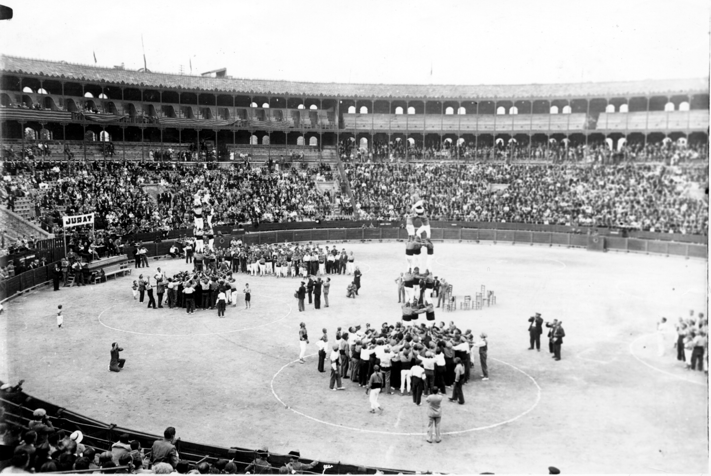
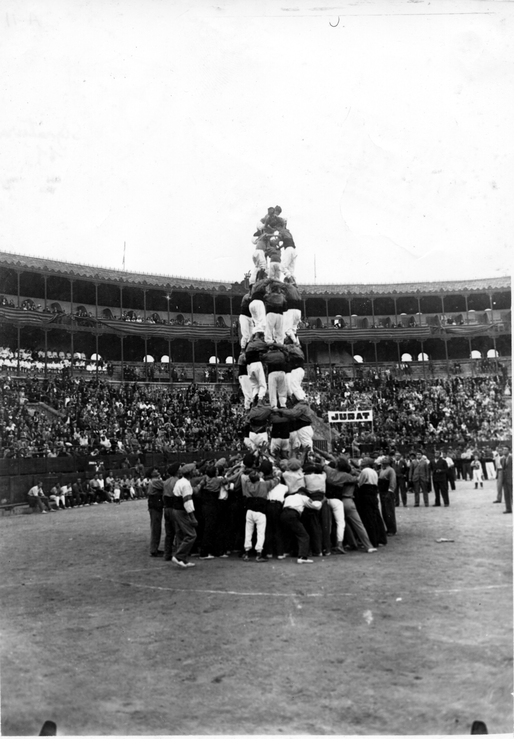
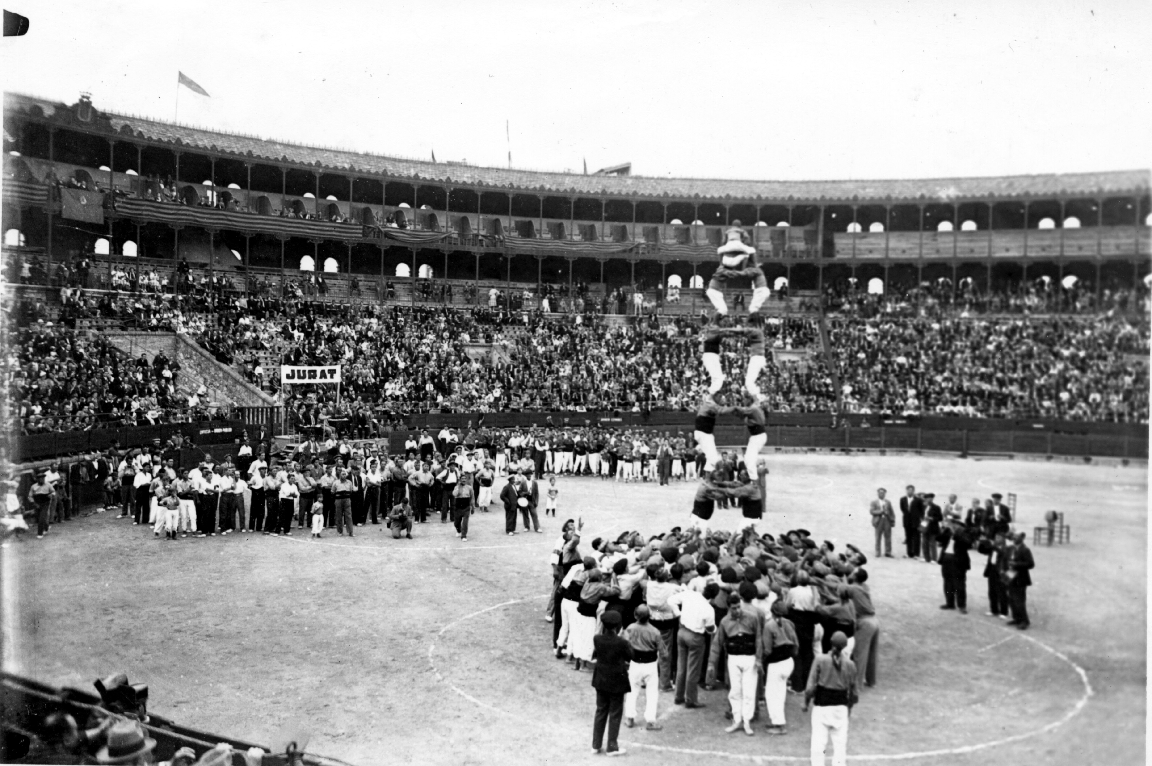
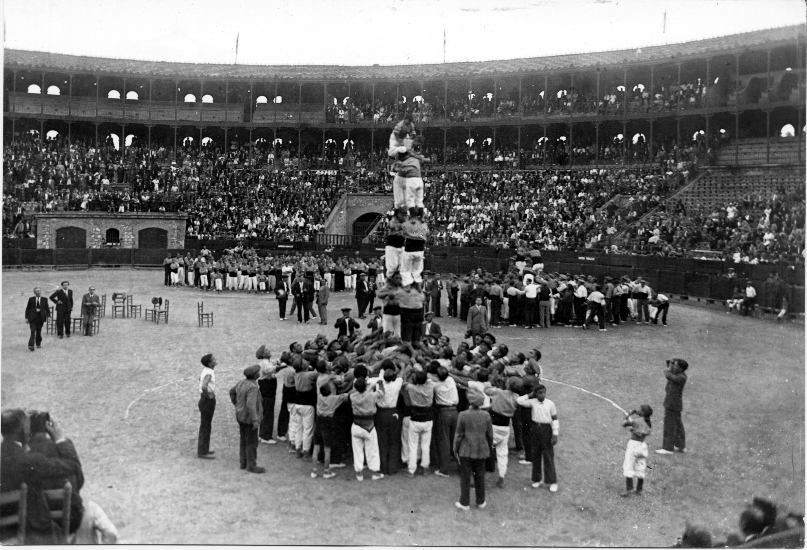
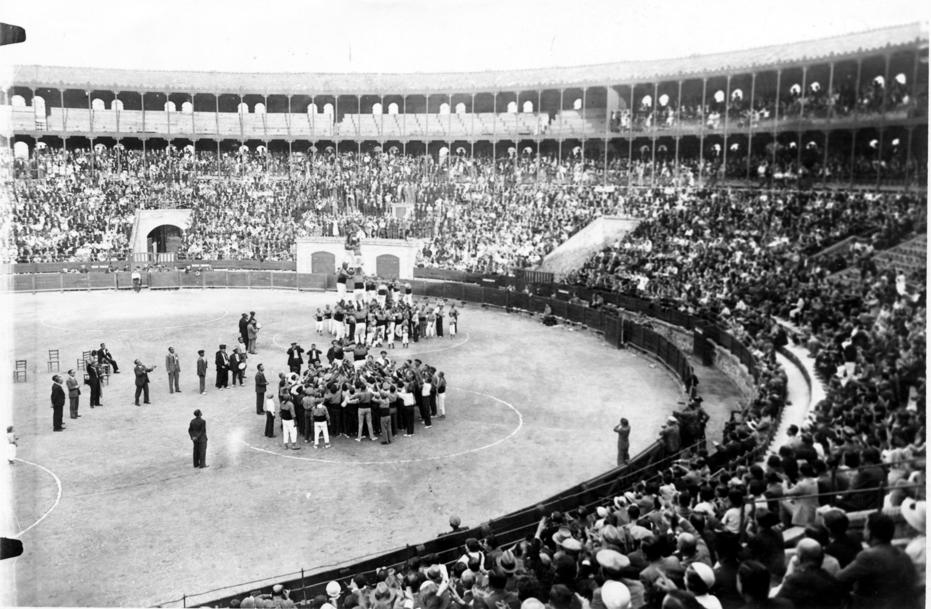
Sèrie Colles Antigues
Hermenegild Vallvé

Slide 11
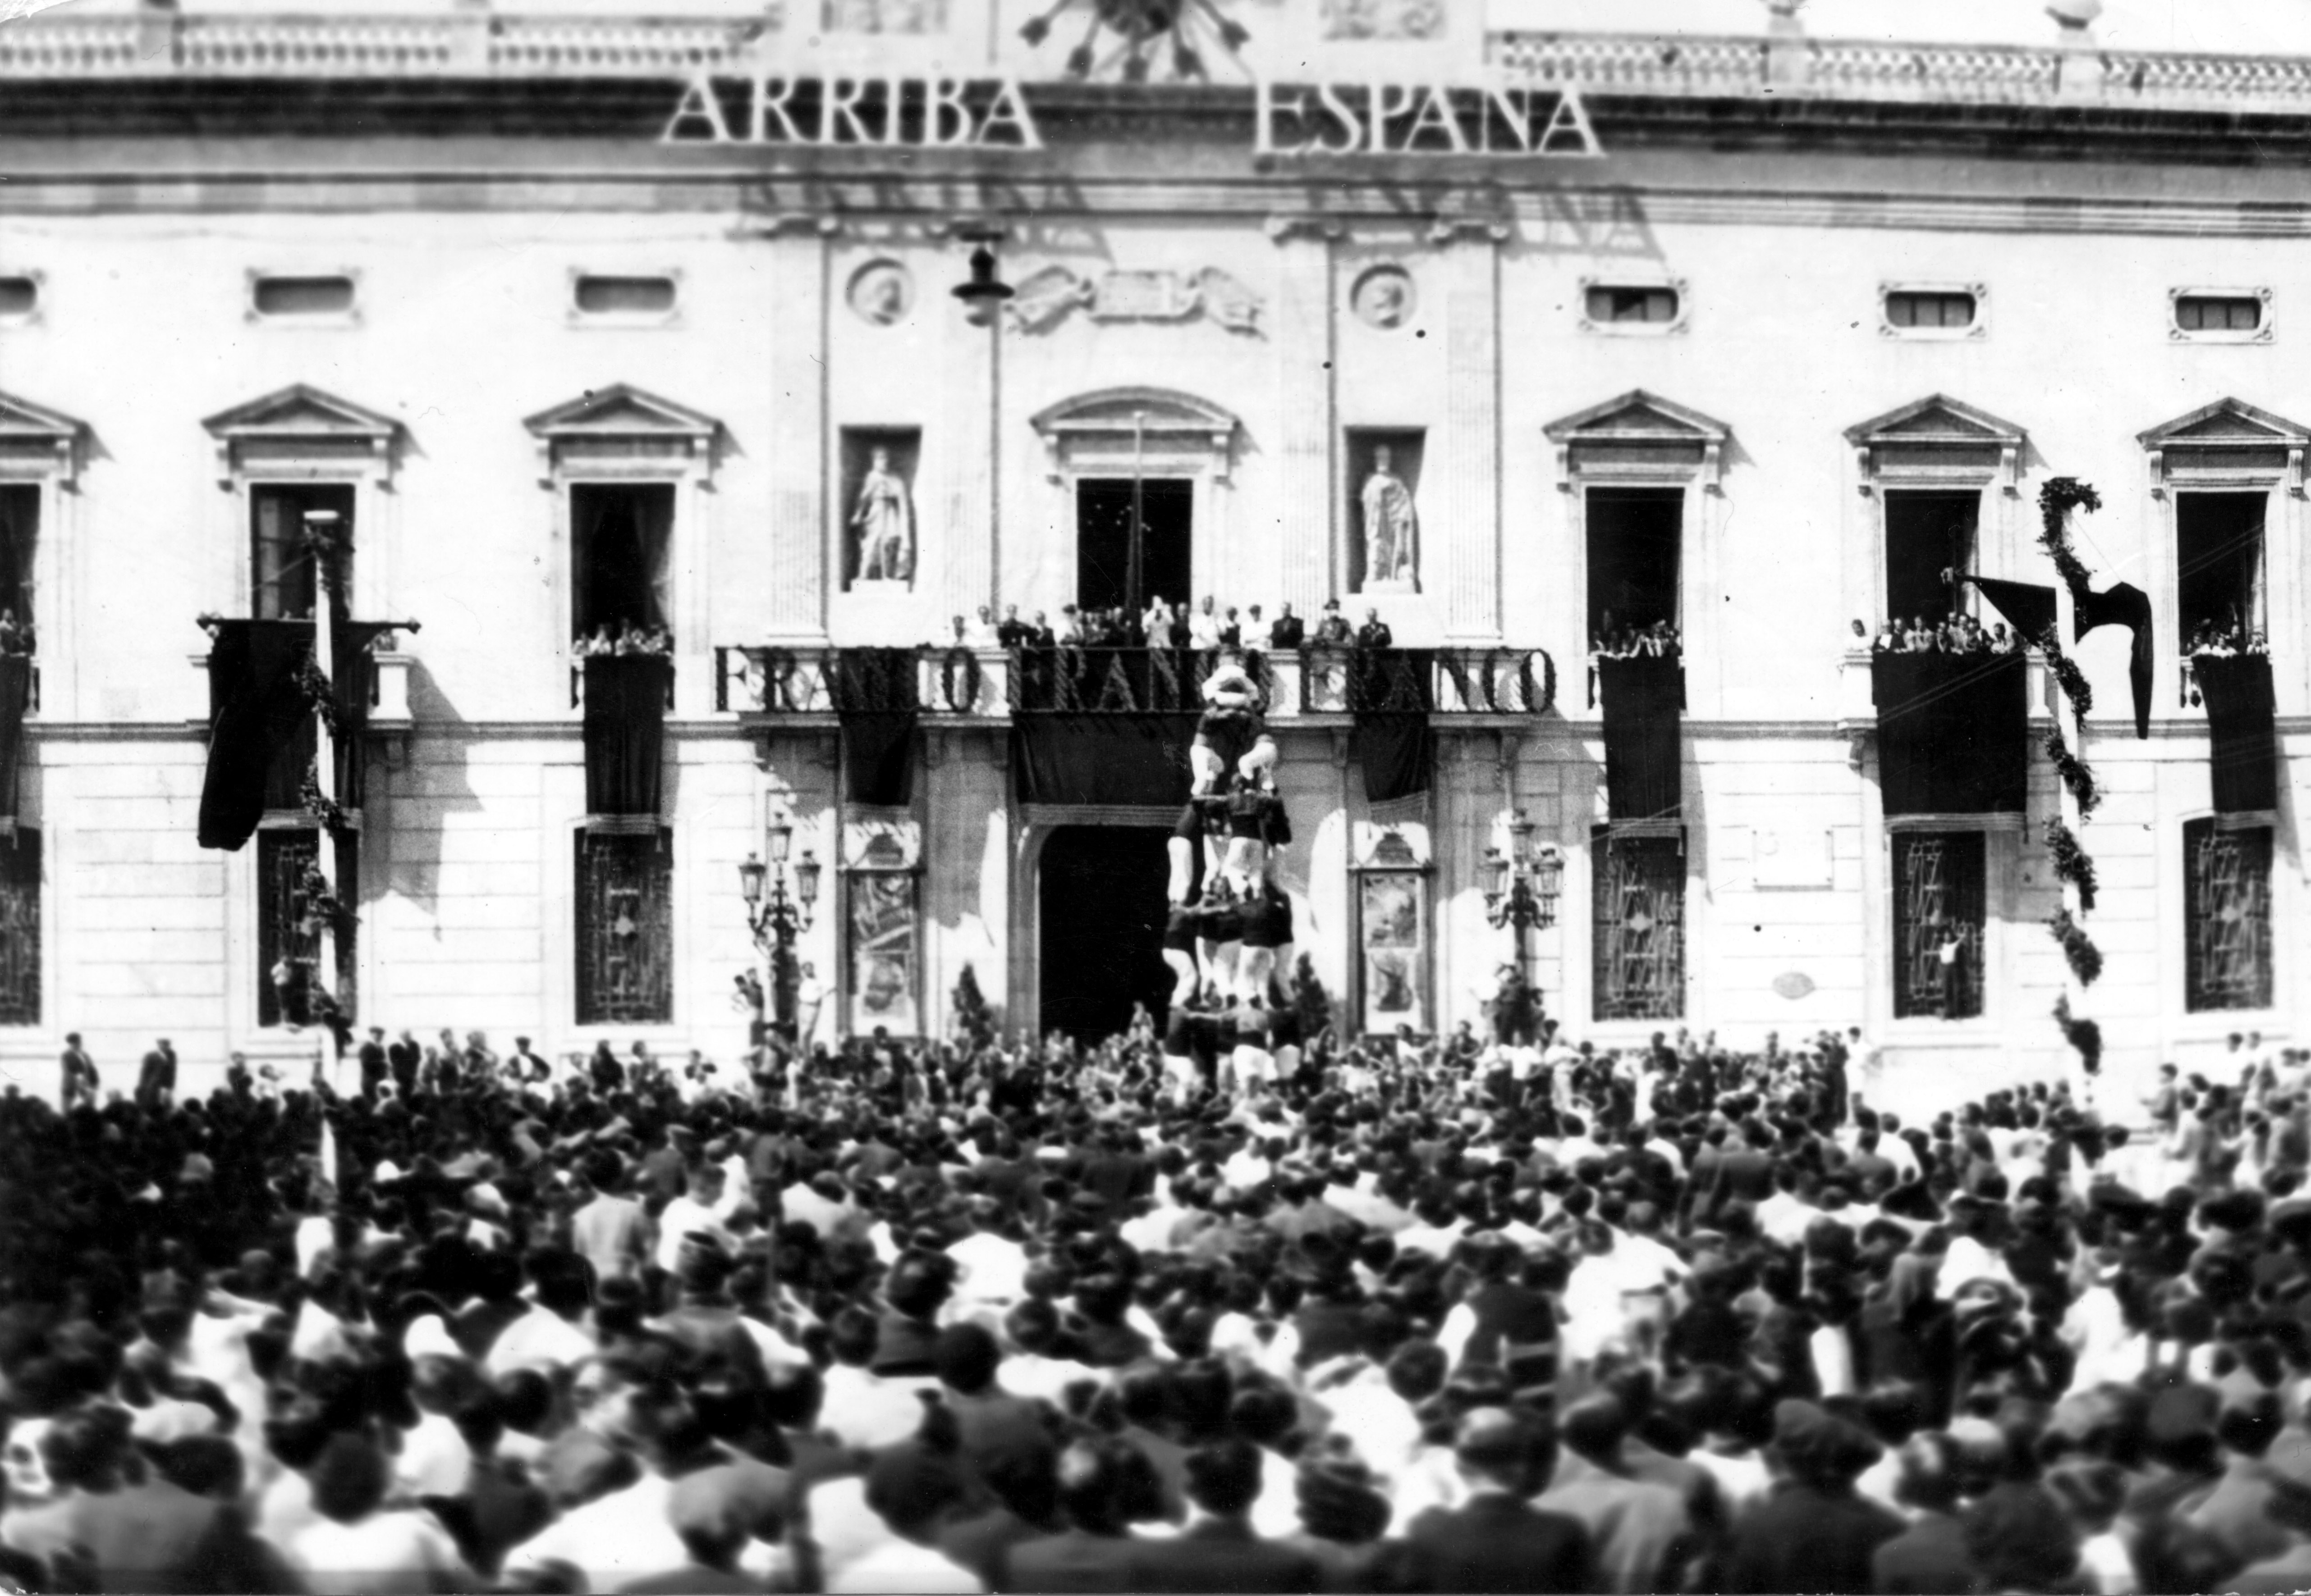
Sèrie Colles Antigues
Foto Vallvé

Slide 12
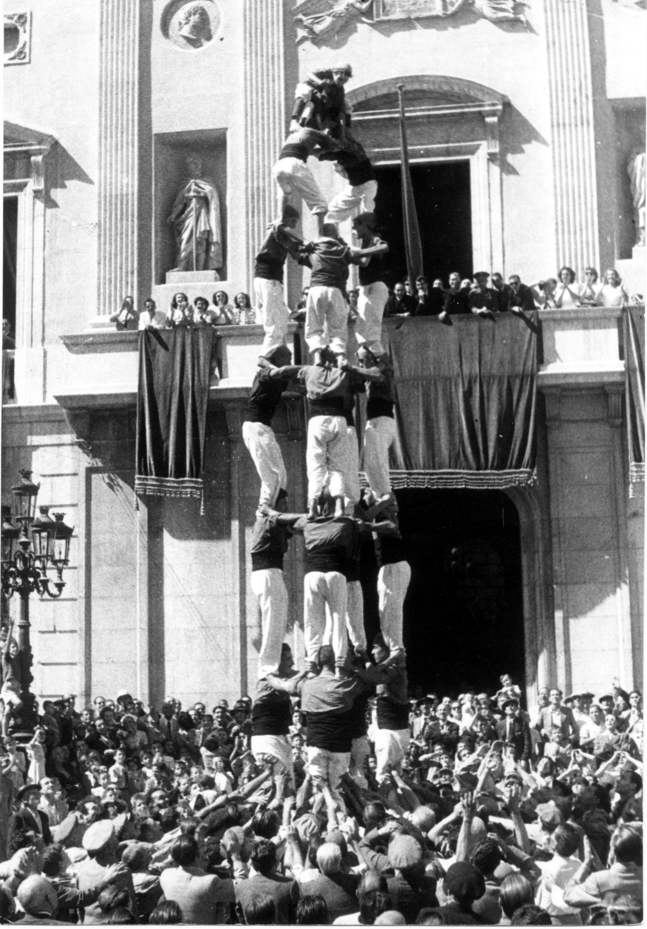
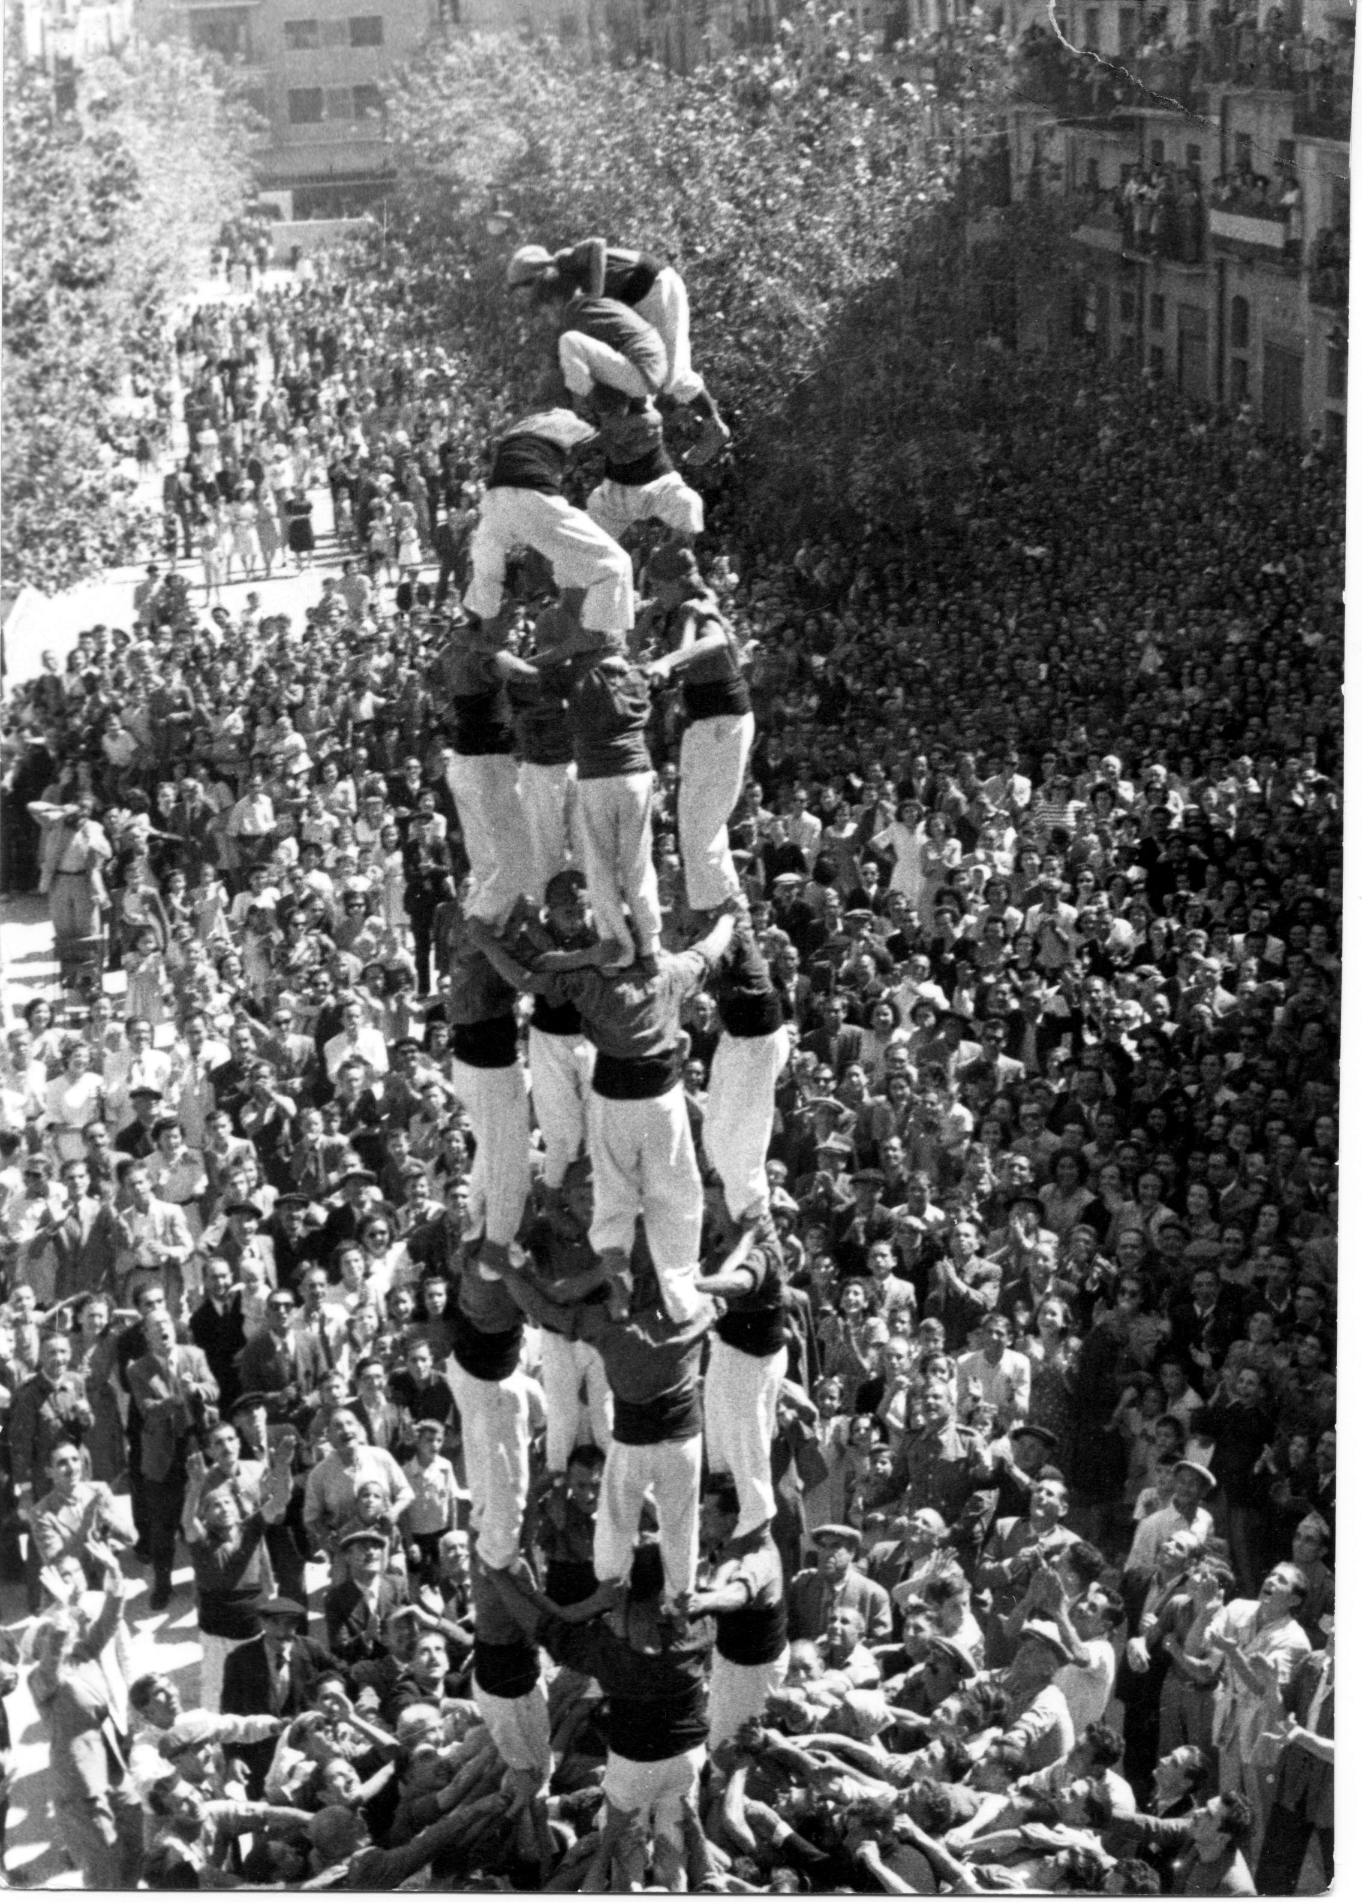
Sèrie Colles Antigues
Hermenegild i Ramon Vallvé

Slide 13
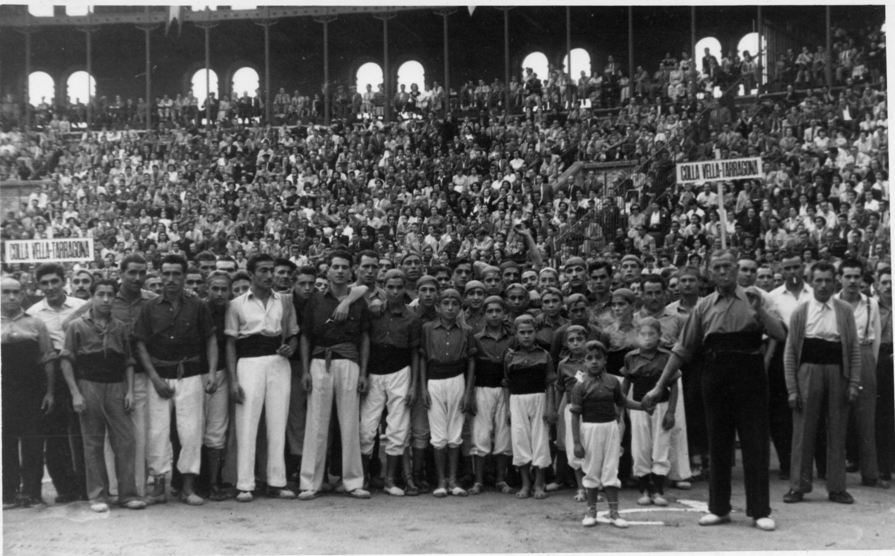
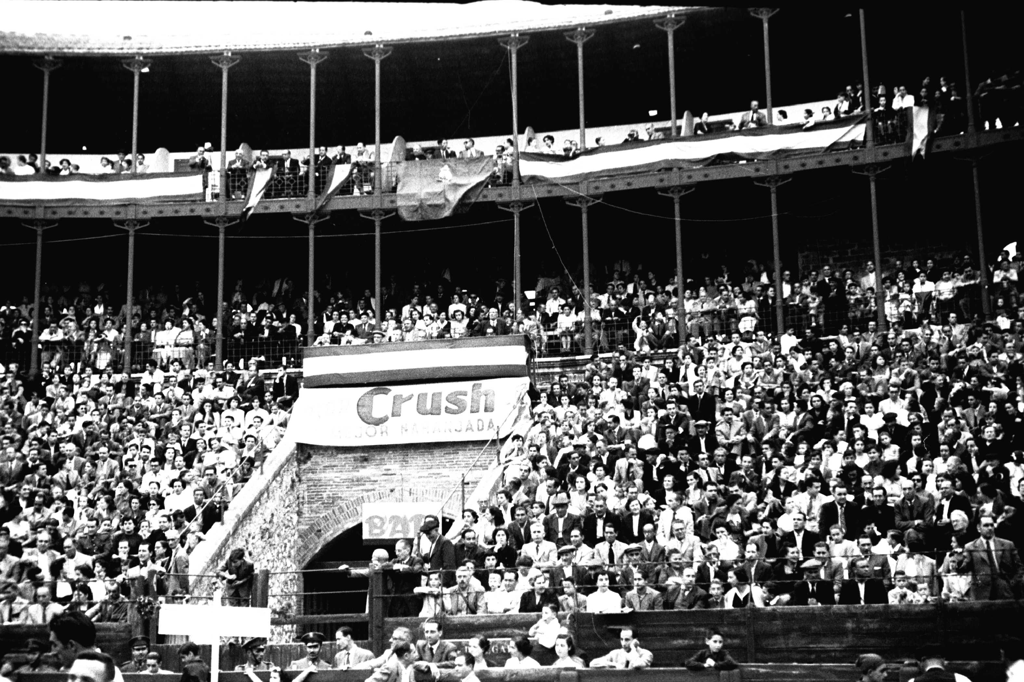
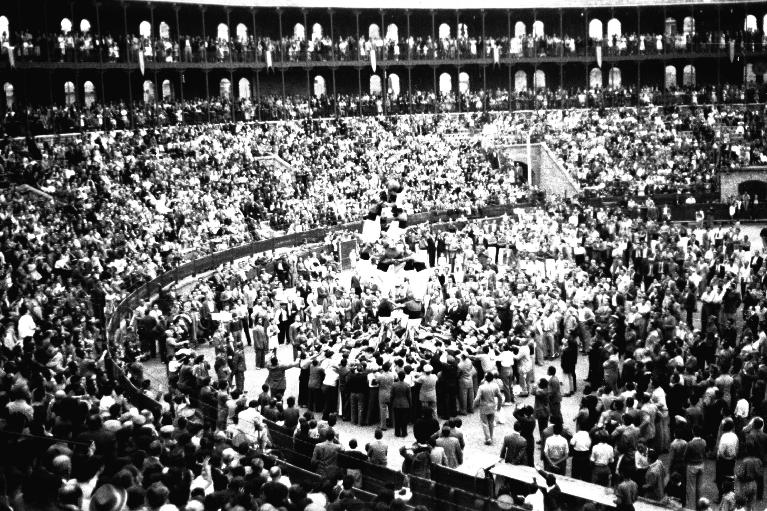
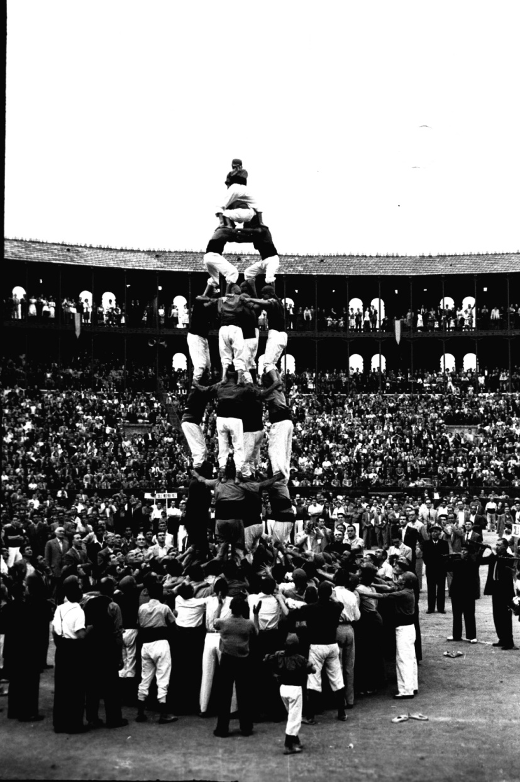
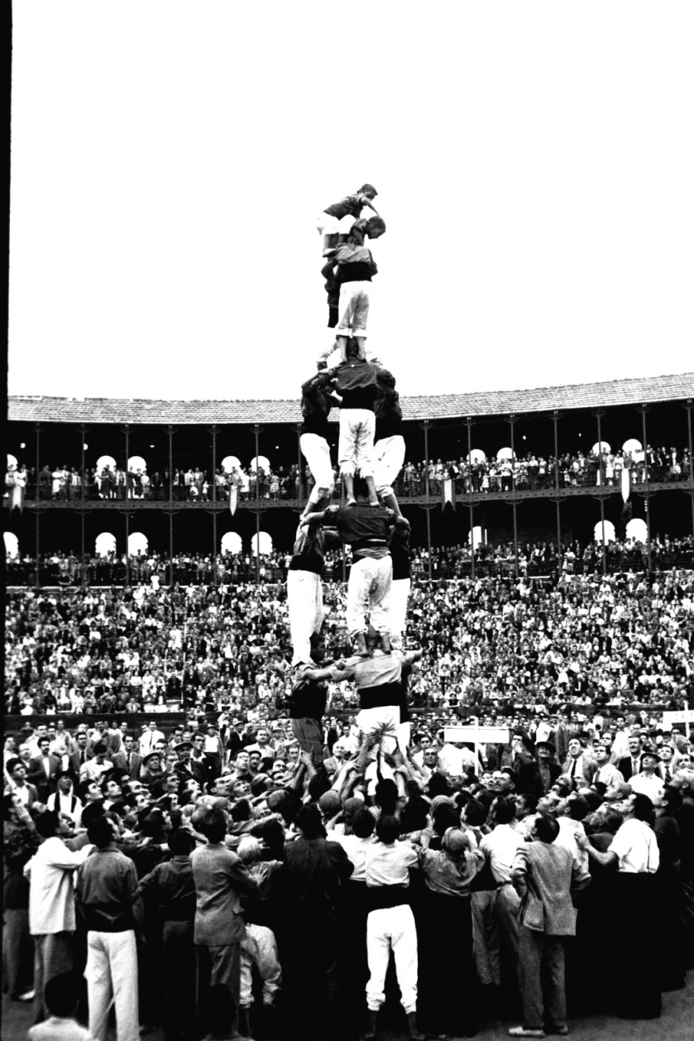
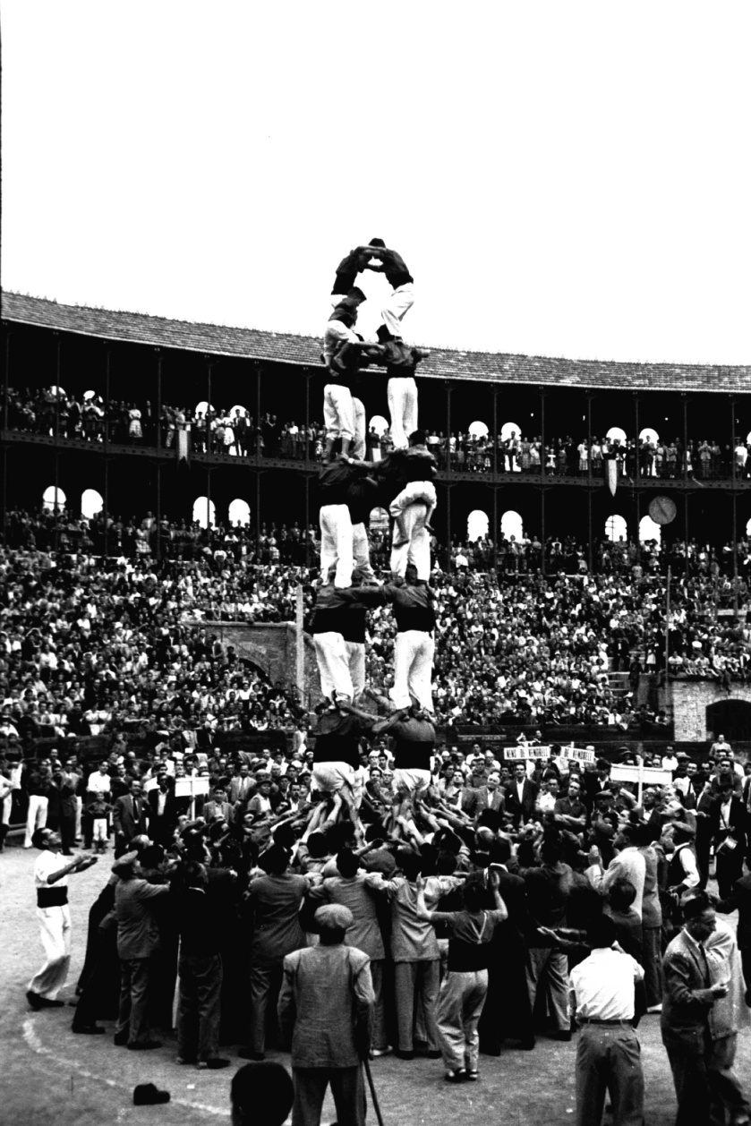
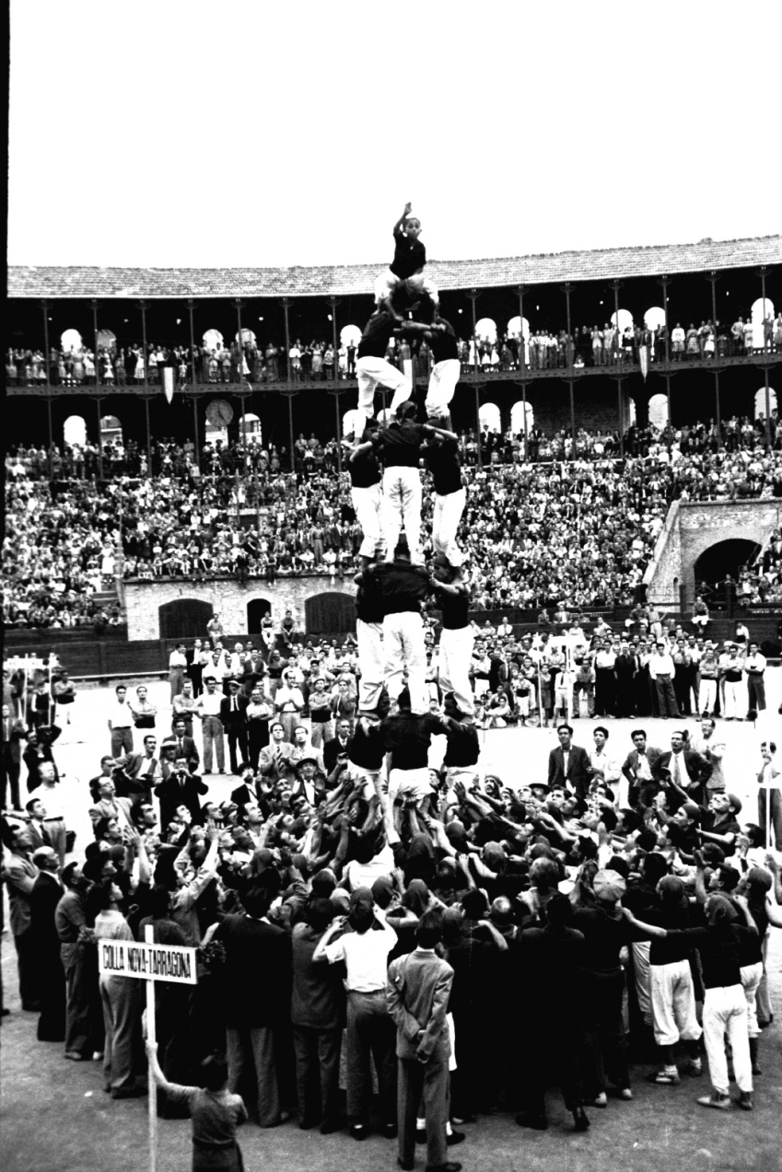
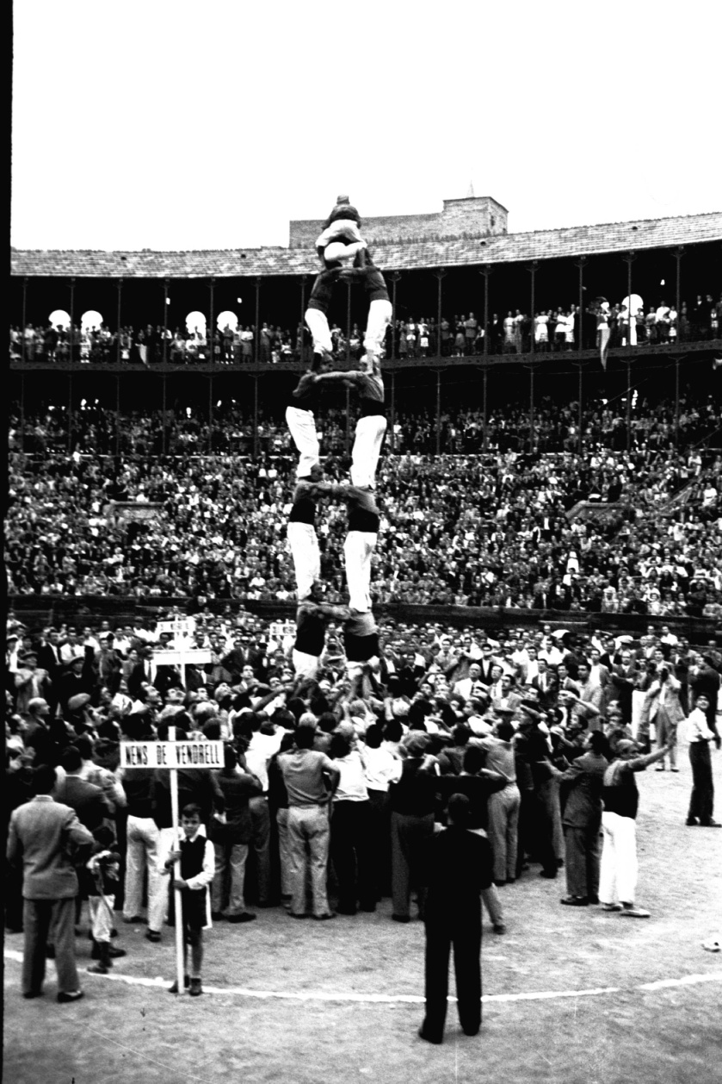
Sèrie Colles Antigues
Hermenegild i Ramon Vallvé

Slide 14
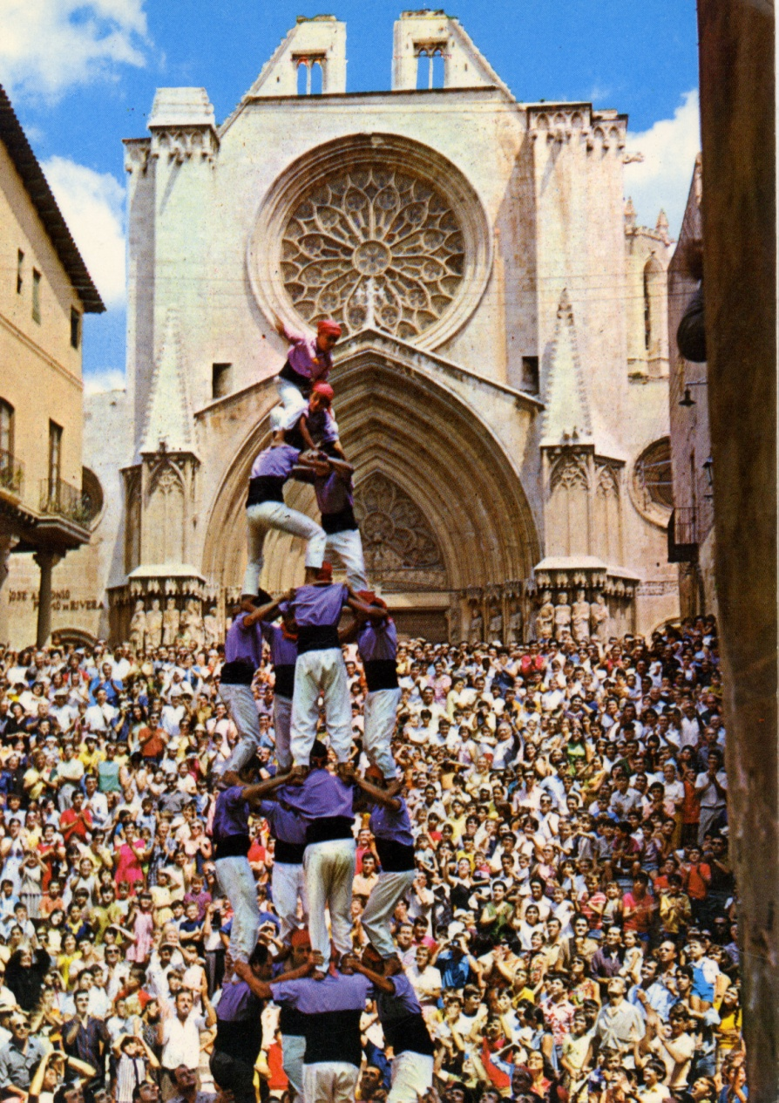
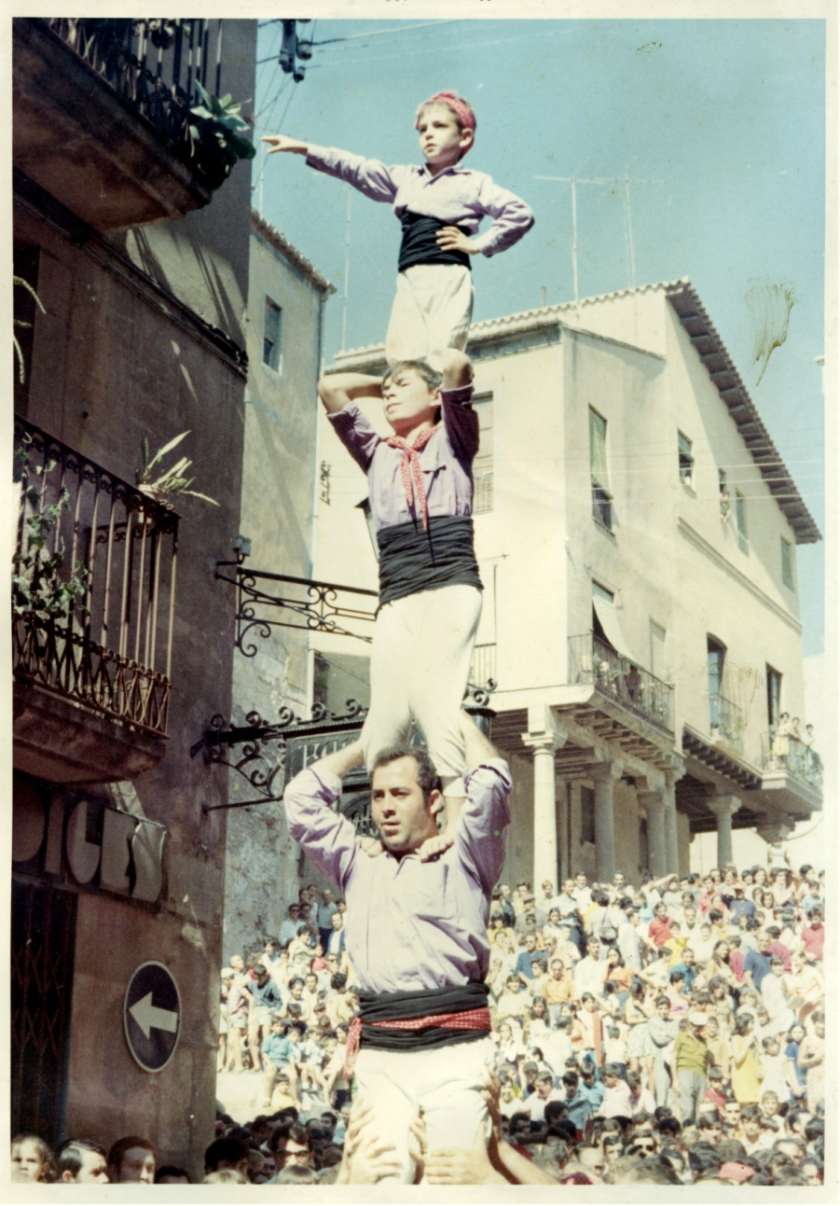
Sèrie Colles Antigues
Raymond

Slide 15
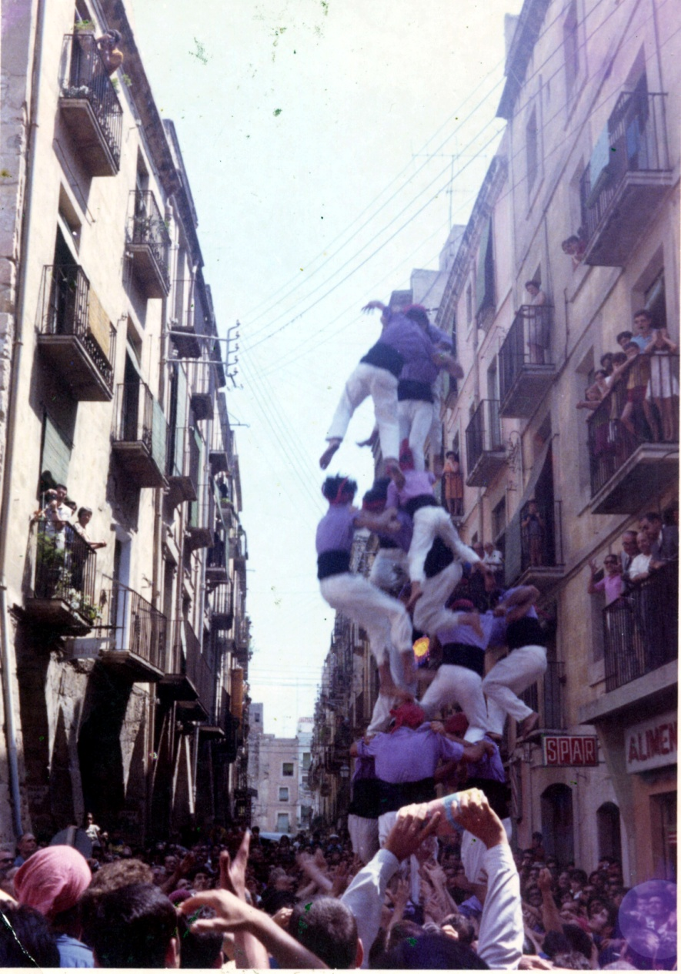
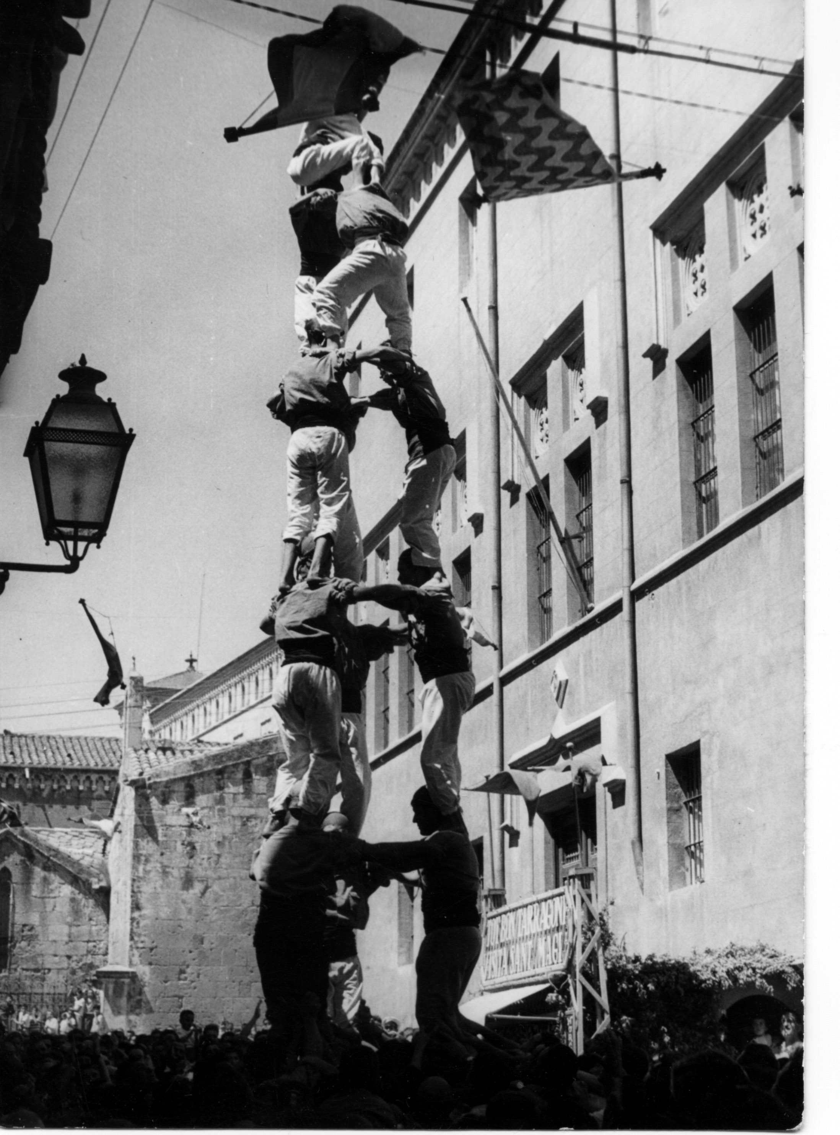
Sèrie Colles Antigues

Slide 16
Sèrie Xiquets-Fotògrafs 1970-2000

Slide 17
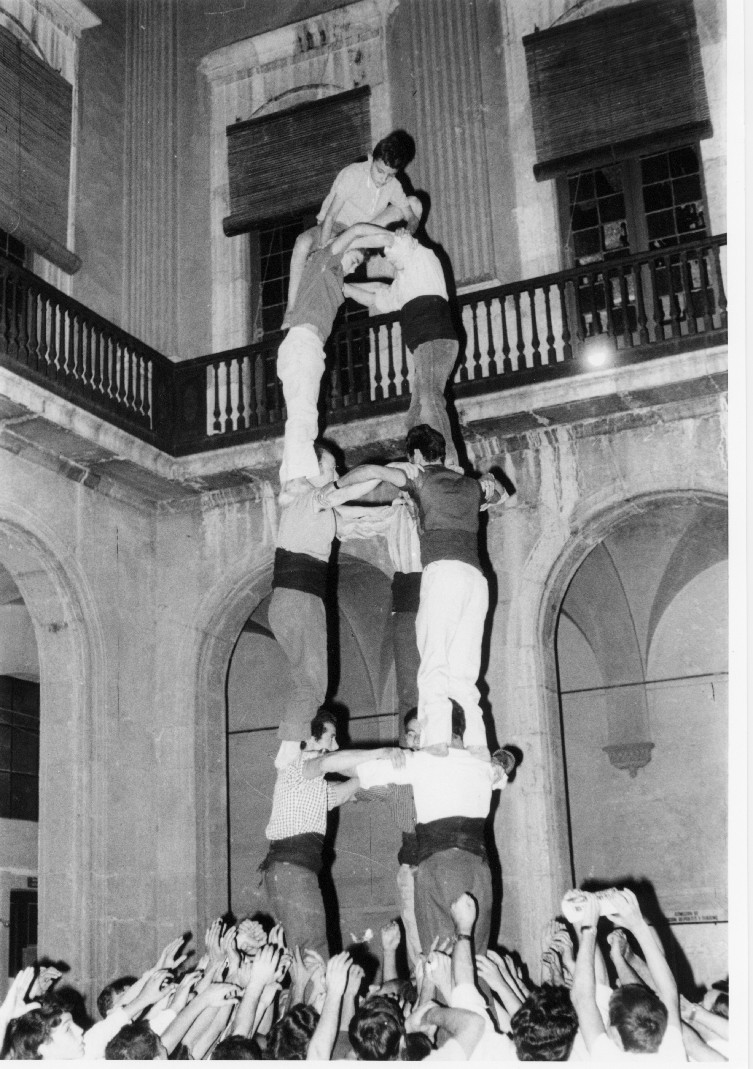
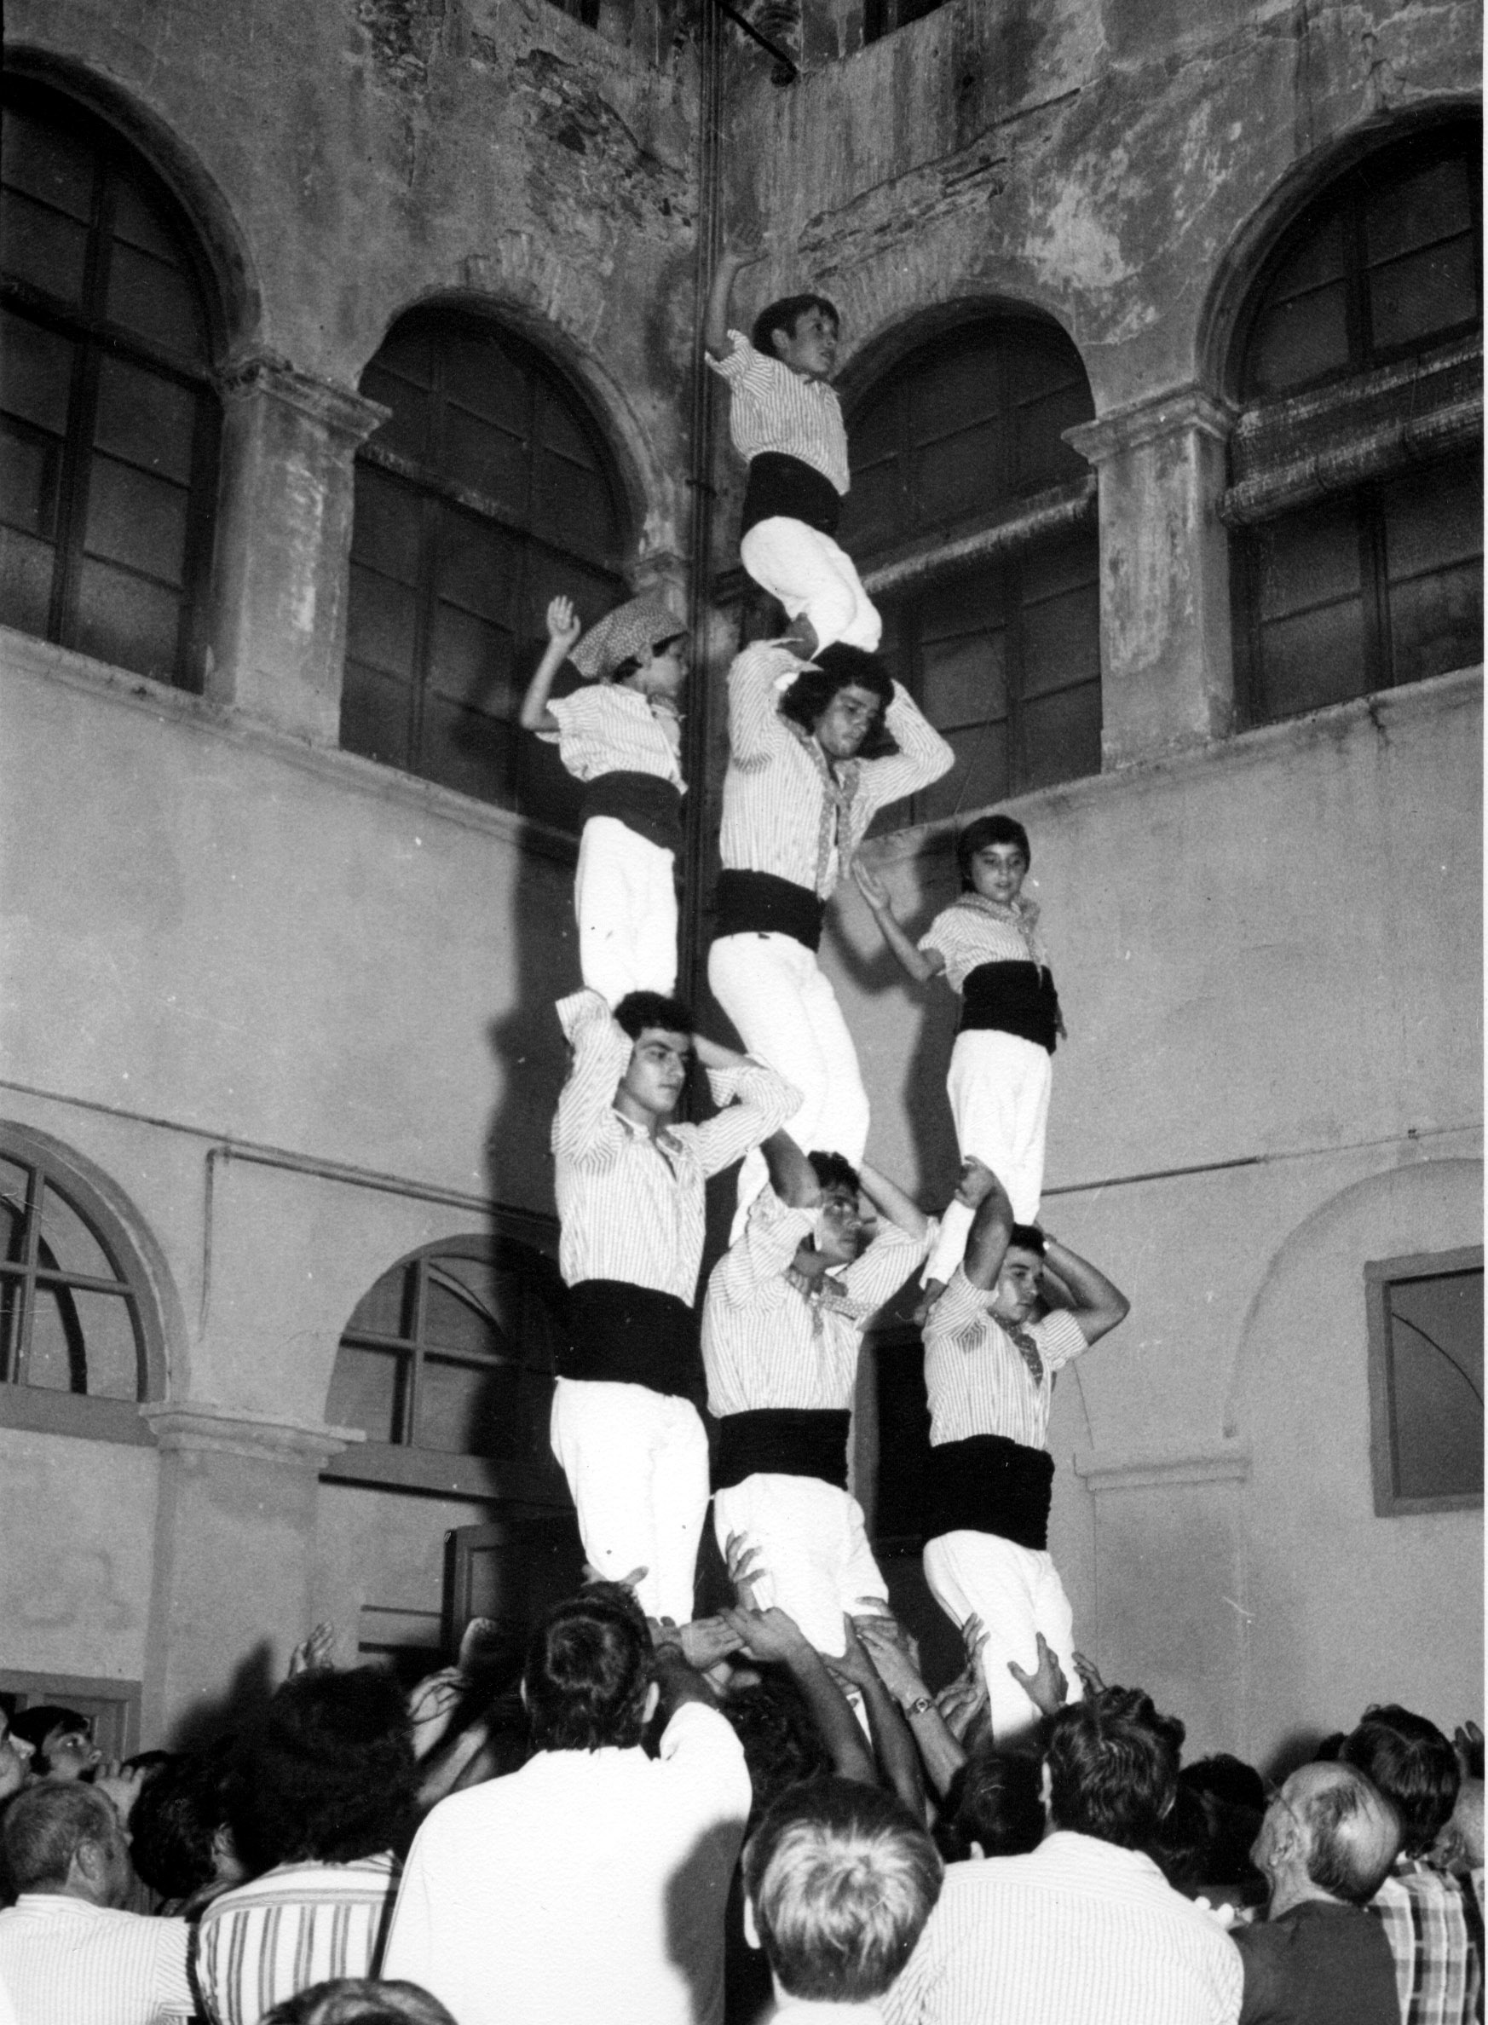
Sèrie Xiquets-Fotògrafs
Ramon Segú Chinchilla

Slide 18
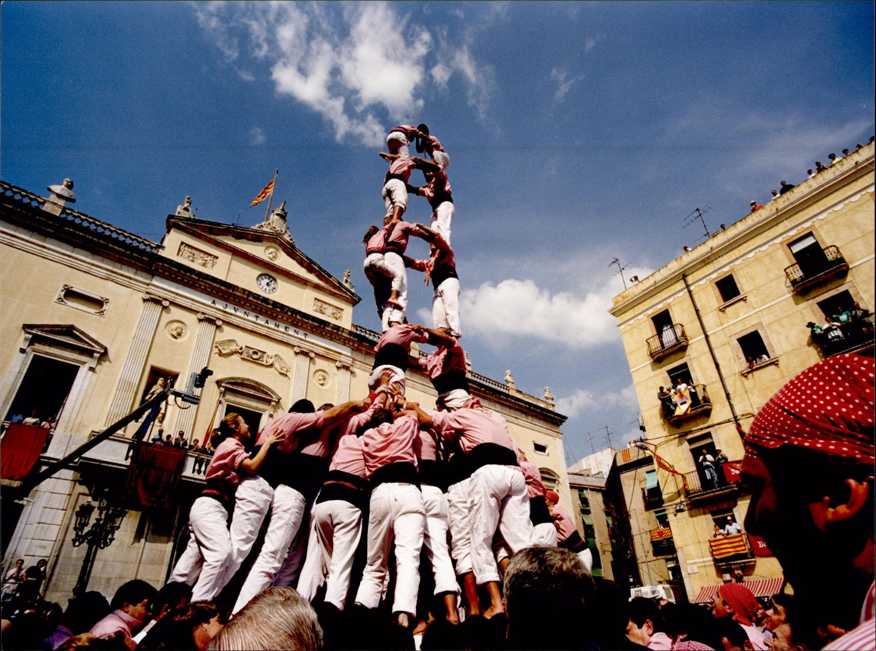
Sèrie Xiquets-Fotògrafs
Güell

Slide 19
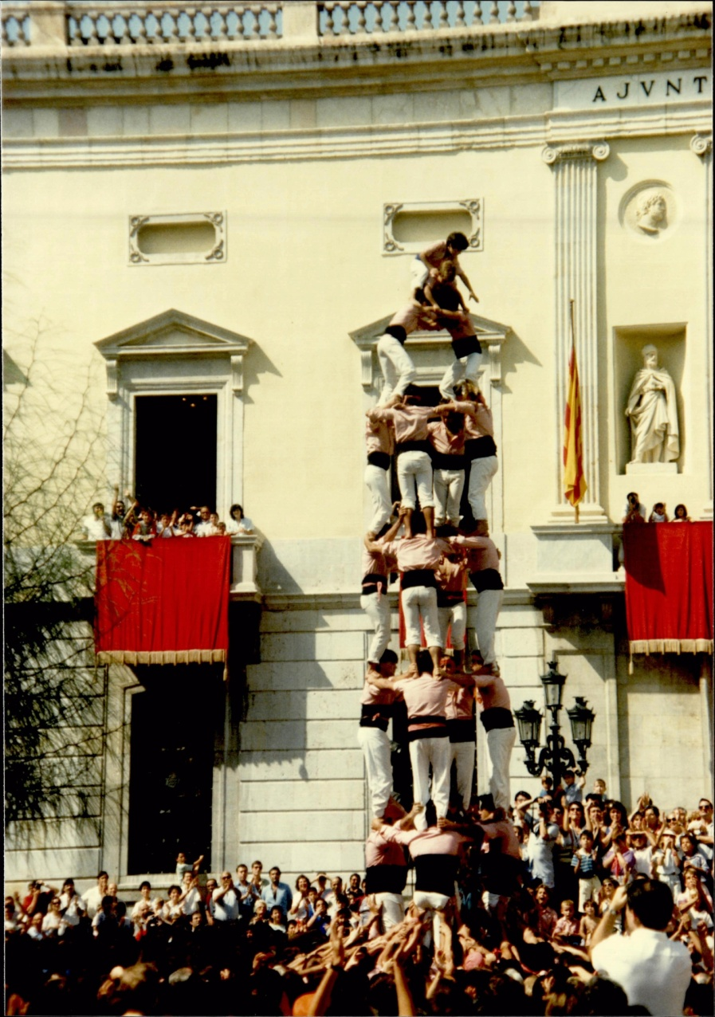
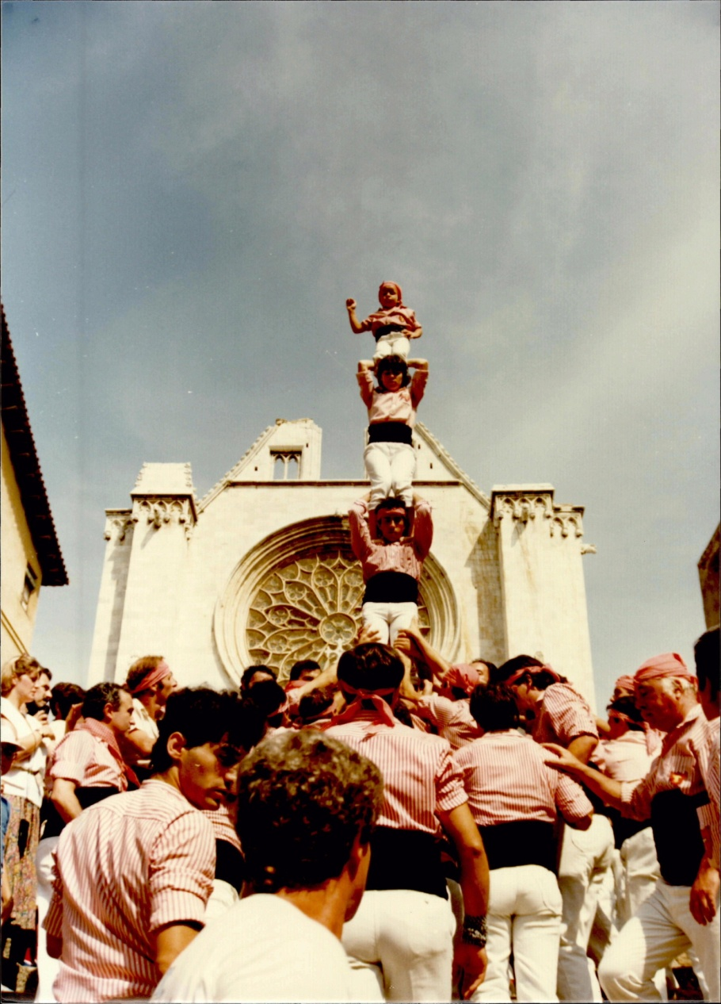
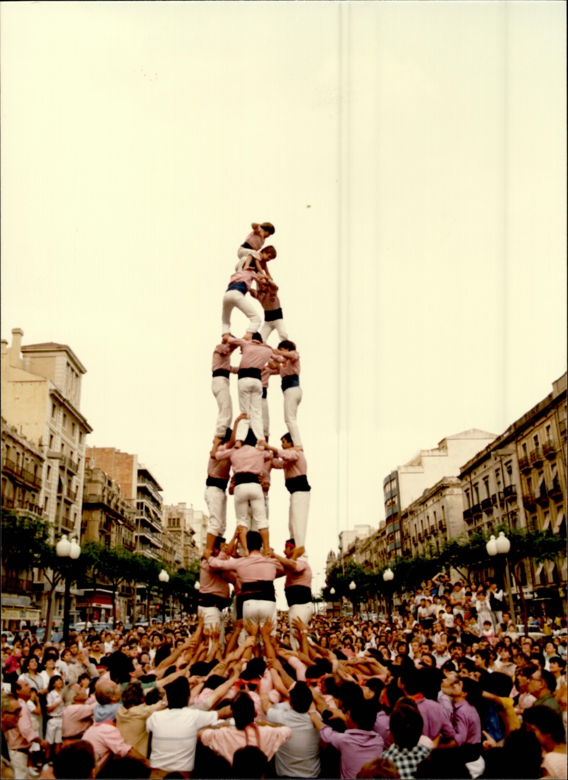
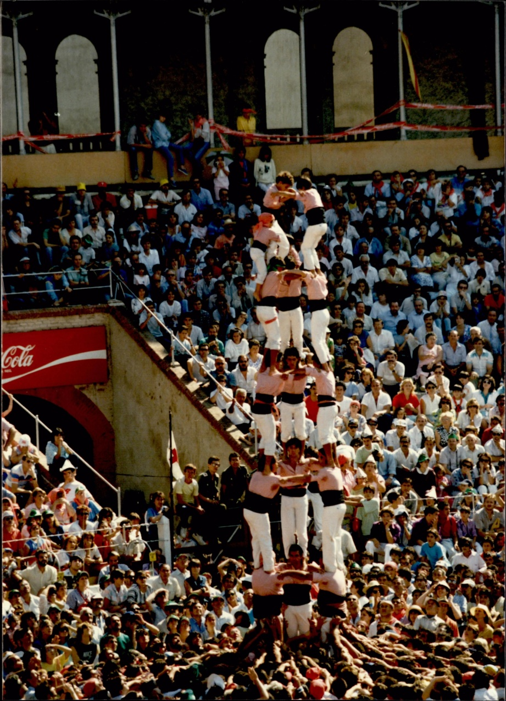
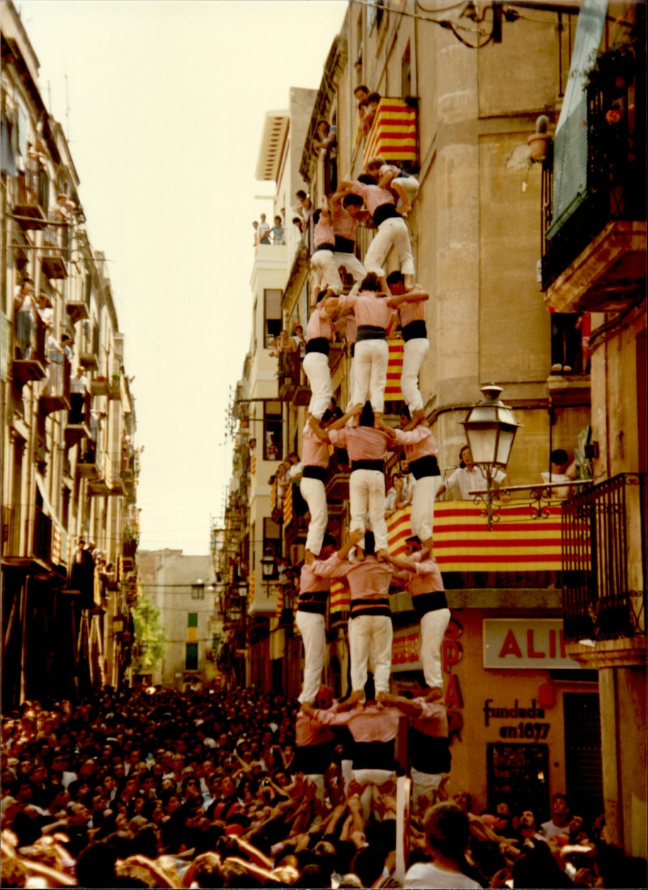
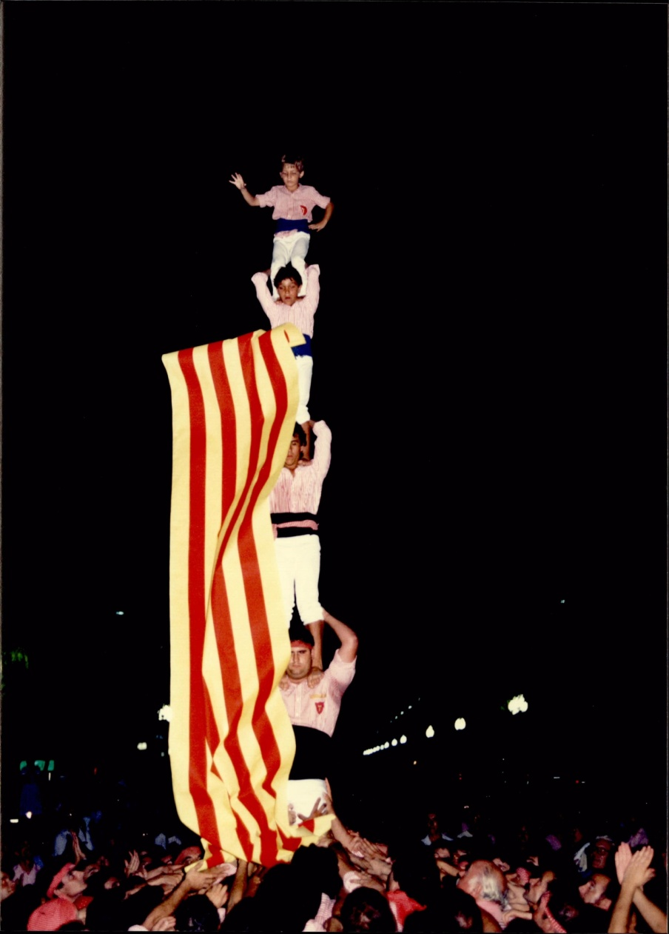
Sèrie Xiquets-Fotògrafs
Ramon Vallvé

Slide 20
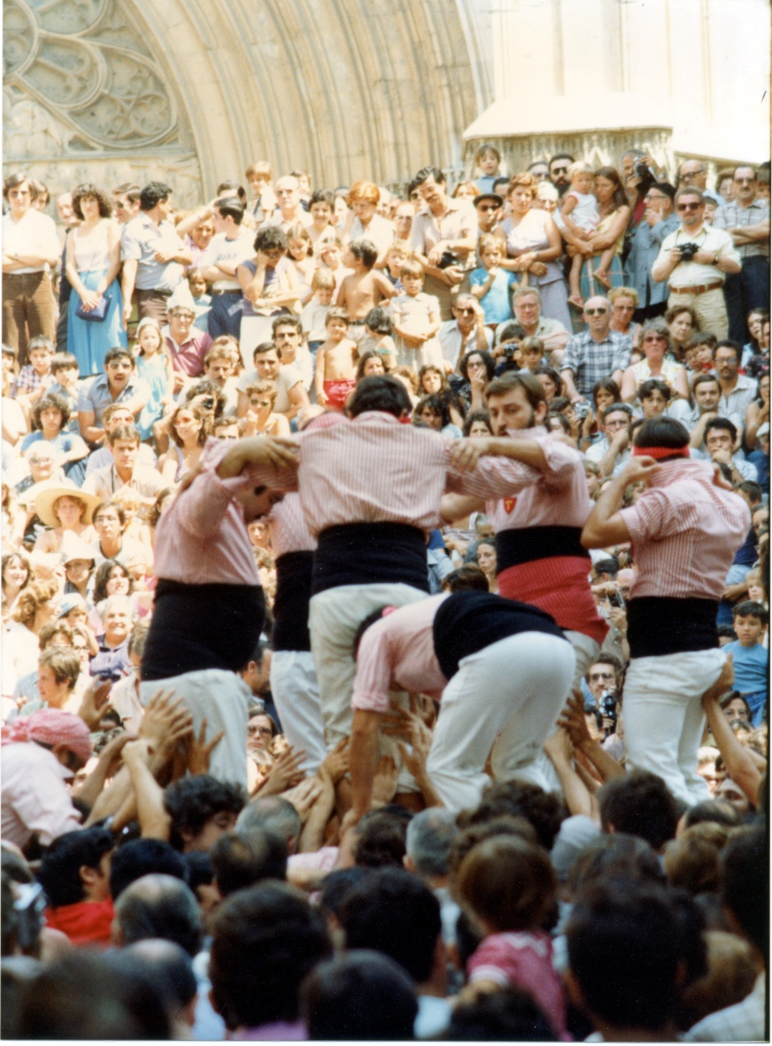
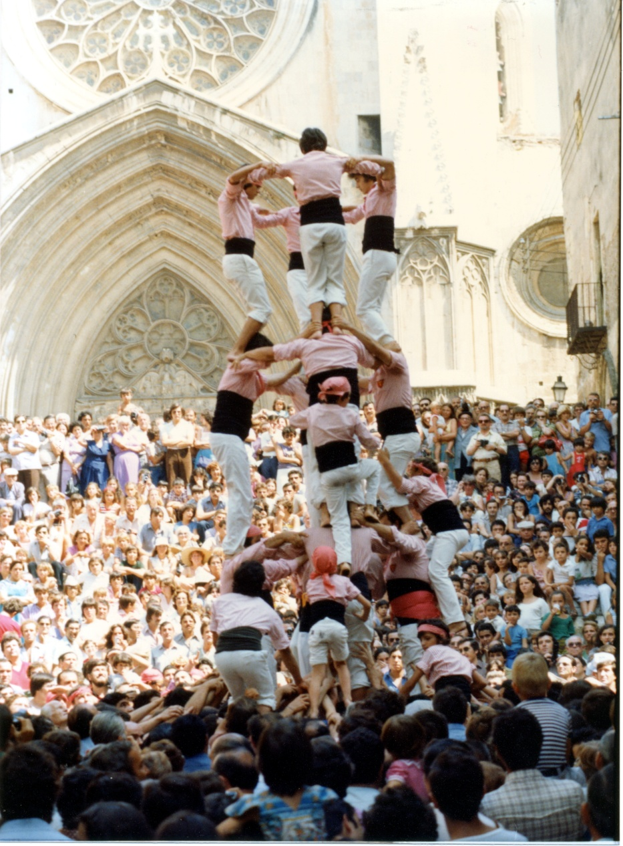
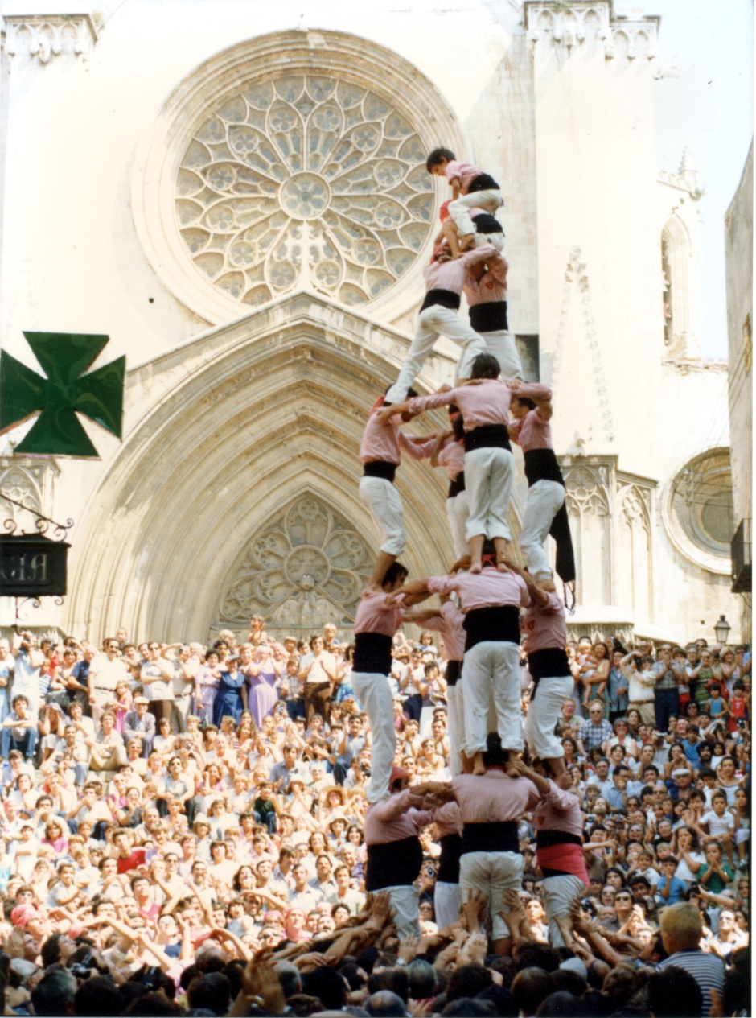
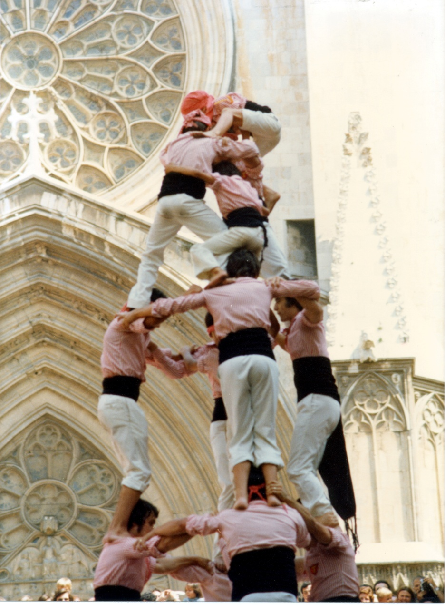
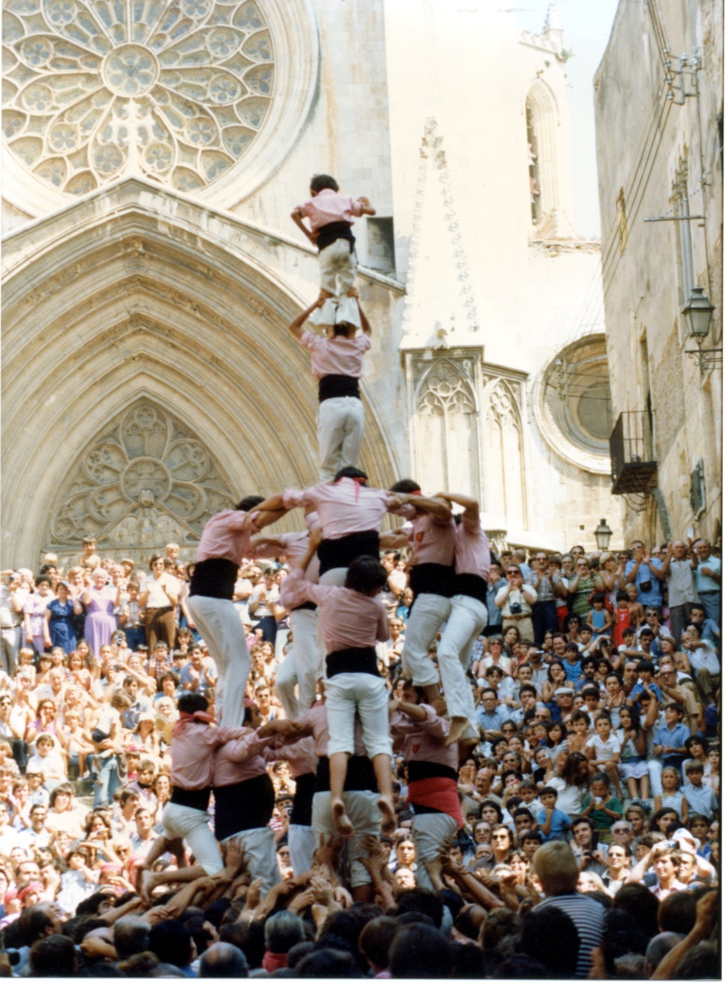
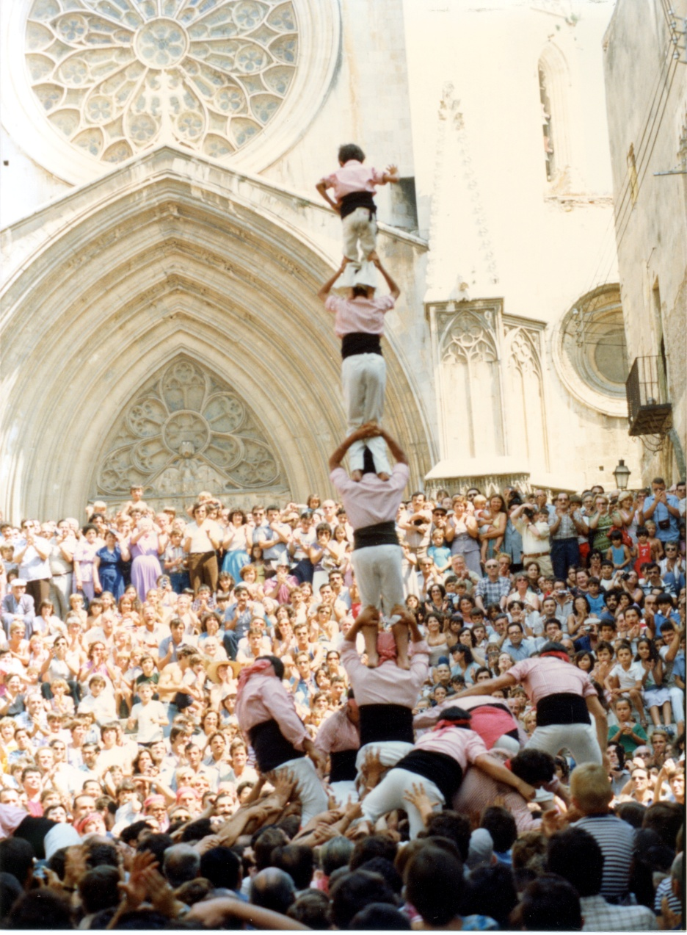
Sèrie Xiquets-Fotògrafs
Ramon Vallvé

Slide 21
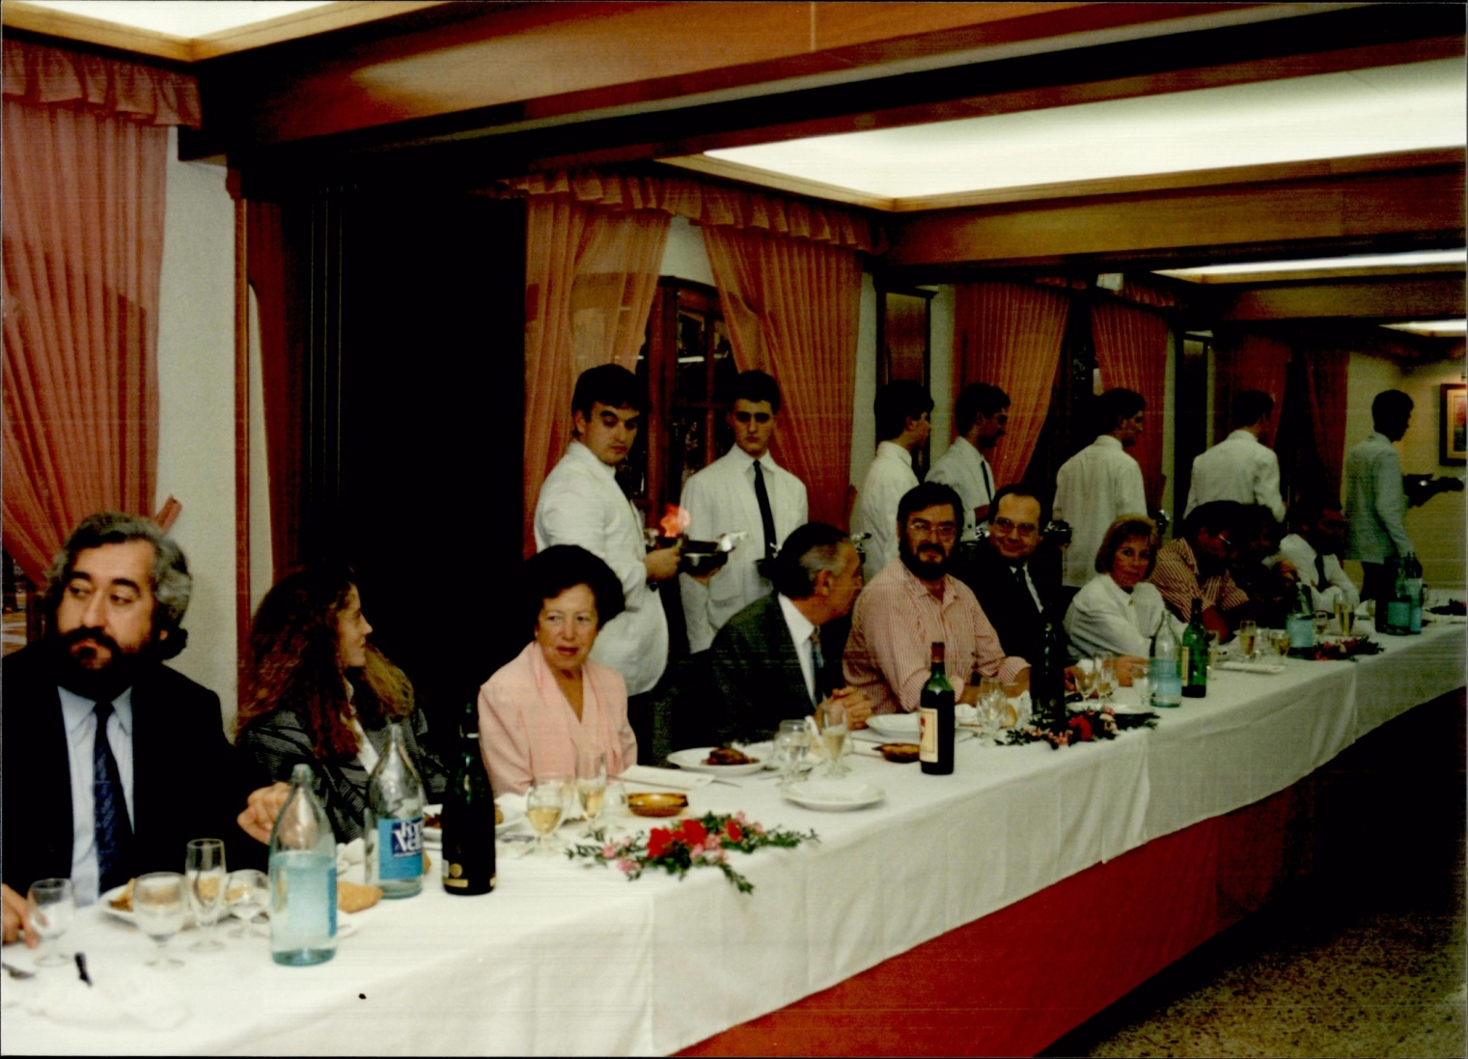
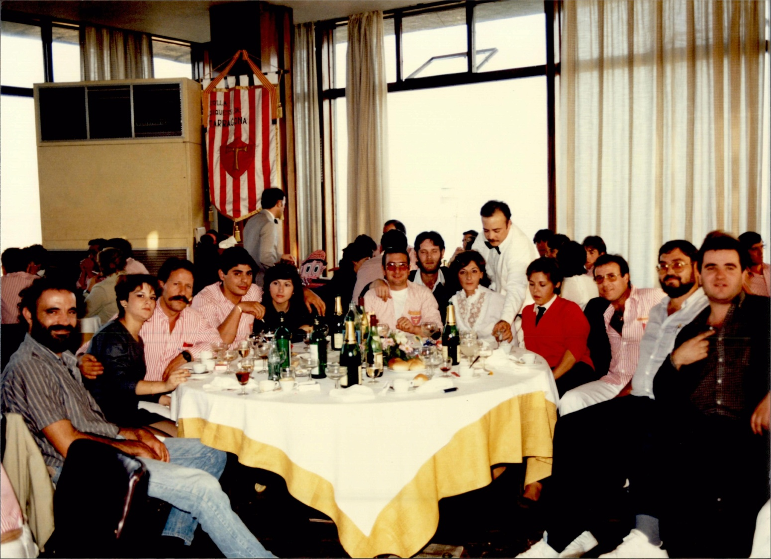
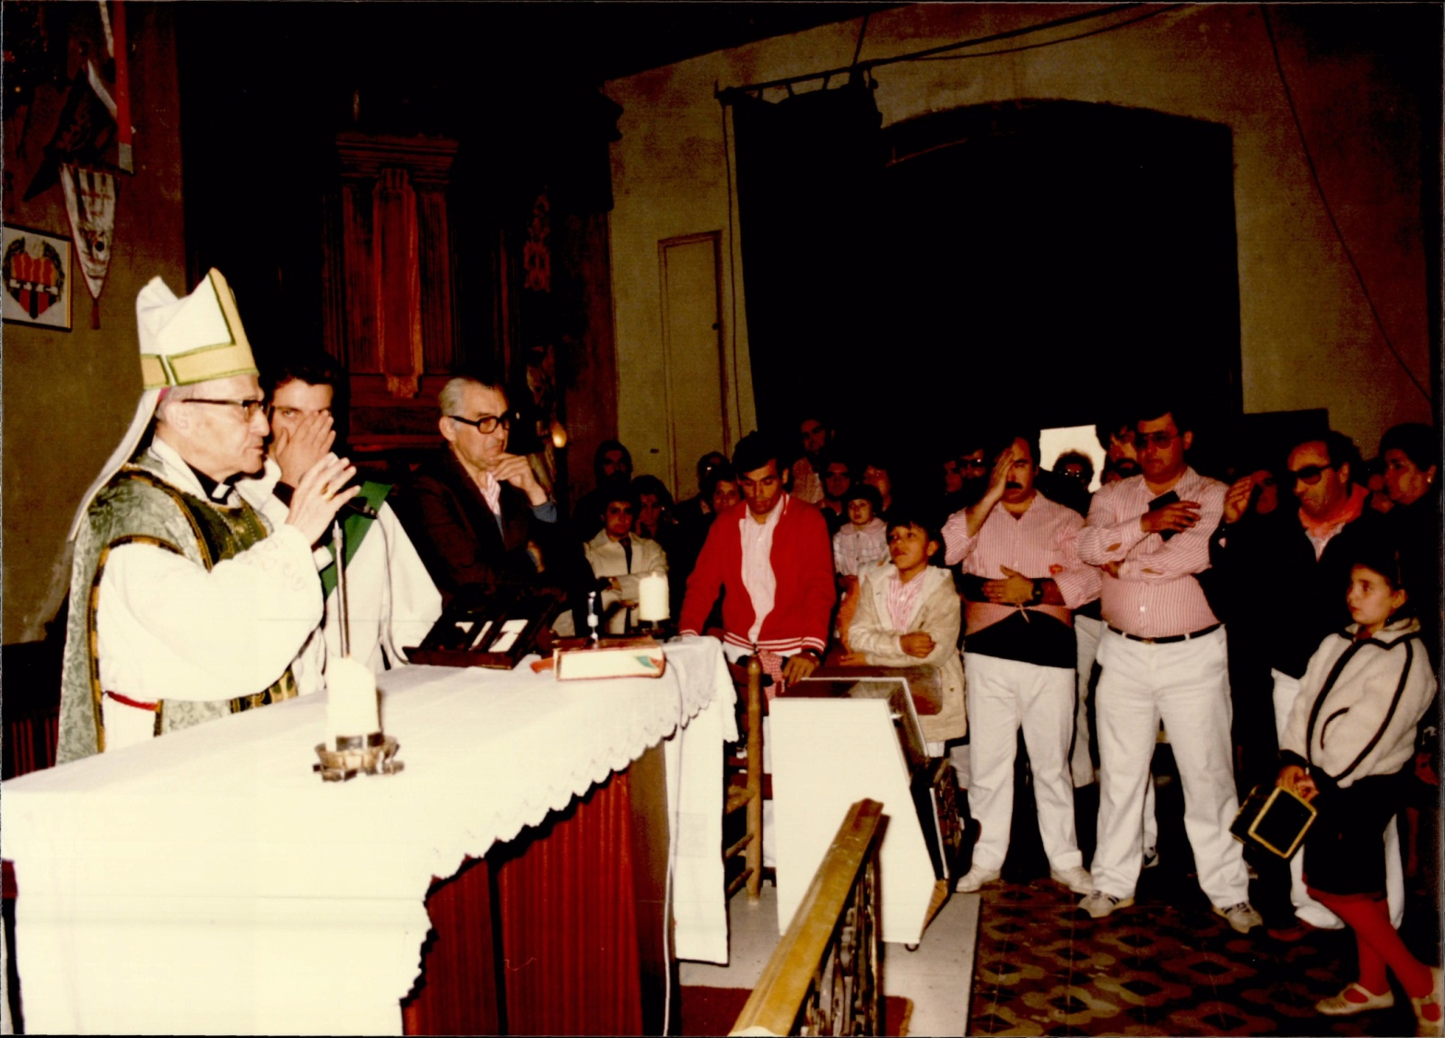
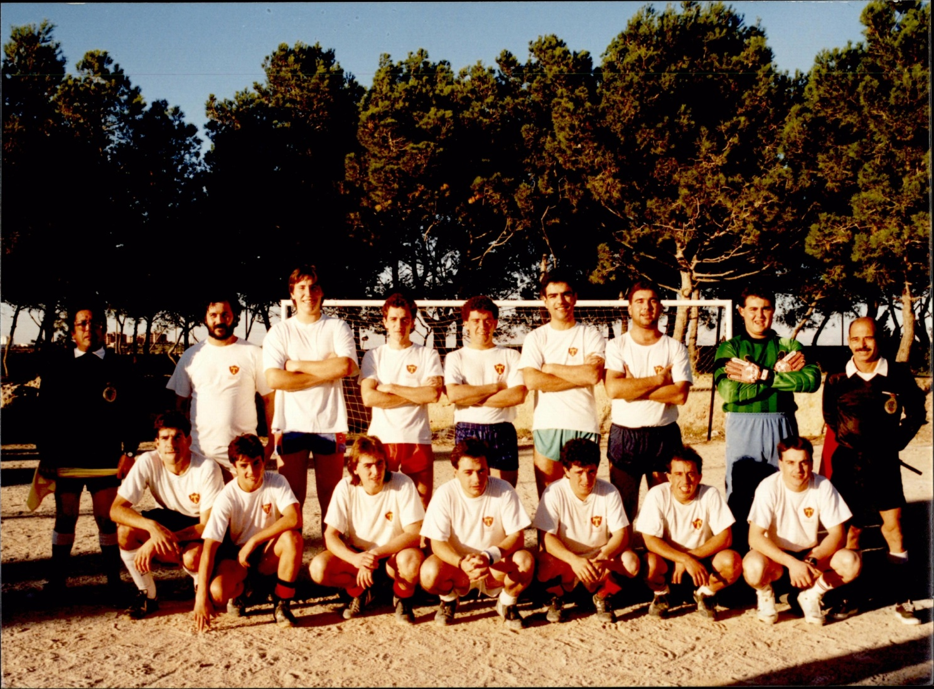
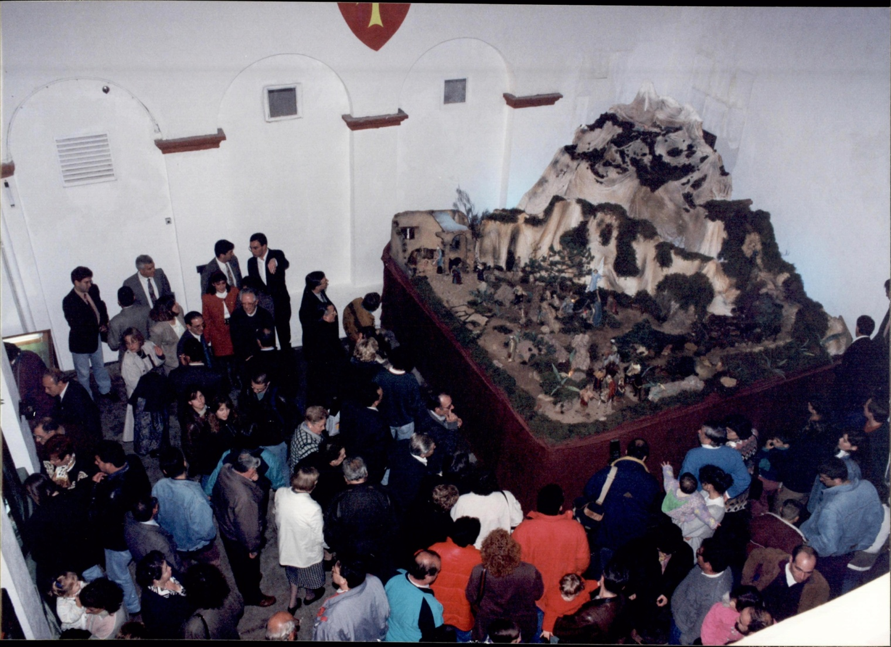
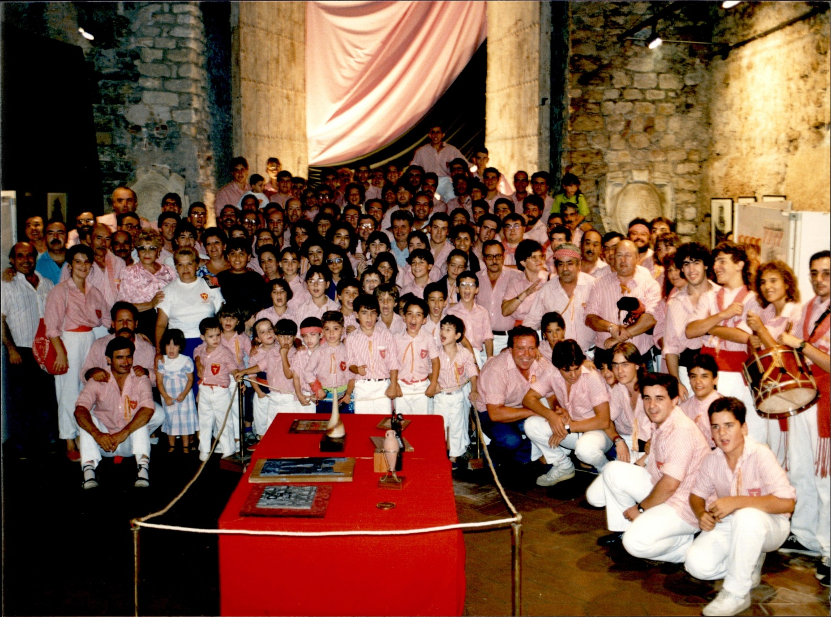
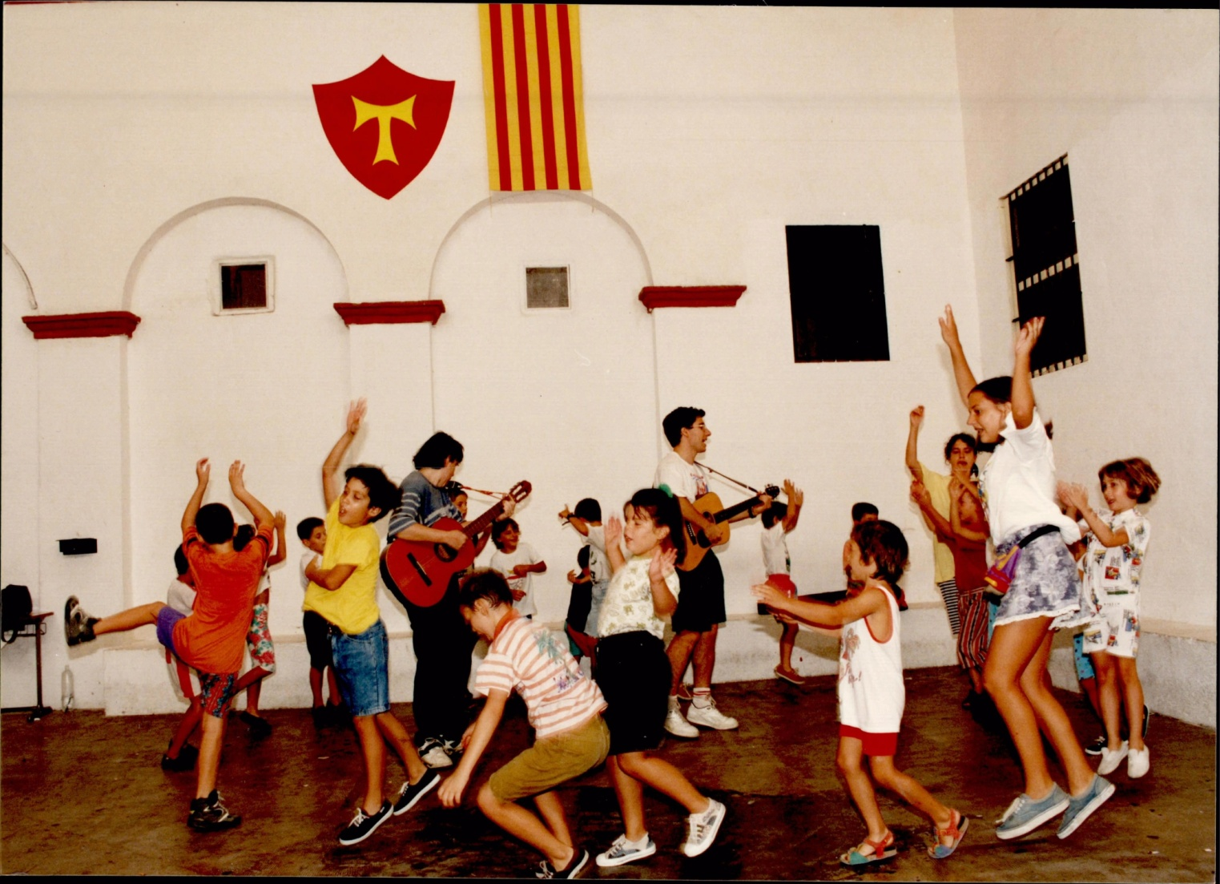
Sèrie Xiquets-Fotògrafs
Ramon Vallvé

Slide 22
Sèrie Xiquets-Fotògrafs
Ramon Vallvé

Slide 23
Sèrie Xiquets-Colla 1995-2003

Slide 24
Sèrie Xiquets-Colla
Reus
Emilio Garcia

Slide 25
Sèrie Xiquets-Colla
Reus
Torredembarra
Emilio Garcia

Slide 26
Sèrie Xiquets-Colla
Reus
Torredembarra
Madrid
Emilio Garcia

Slide 27
Sèrie Xiquets-Colla
Reus
Torredembarra
Madrid
Altafulla
Emilio Garcia

Slide 28
Sèrie Xiquets-Colla
Reus
Torredembarra
Madrid
Altafulla
Andorra
Emilio Garcia

Slide 29
Sèrie Xiquets-Colla
Reus
Torredembarra
Madrid
Altafulla
Andorra
La Riera
Emilio Garcia

Slide 30
Serie Xiquets-Colla
Reus
Torredembarra
Madrid
Altafulla
Andorra
La Riera
Port Aventura
Emilio Garcia

Slide 31
Sèrie Xiquets-Colla
Reus
Torredembarra
Madrid
Altafulla
Andorra
La Riera
Port Aventura
Valls
Emilio Garcia

Slide 32
Sèrie Xiquets-Colla
Reus
Torredembarra
Madrid
Altafulla
Andorra
La Riera
Port Aventura
Valls
Figueres
Emilio Garcia

Slide 33
Sèrie Xiquets-Colla
Reus
Torredembarra
Madrid
Altafulla
Andorra
La Riera
Port Aventura
Valls
Figueres
Granollers
Emilio Garcia

Slide 34
Sèrie Xiquets-Colla
Reus
Torredembarra
Madrid
Altafulla
Andorra
La Riera
Port Aventura
Valls
Figueres
Granollers
Emilio Garcia
Badalona

Slide 35
Sèrie Xiquets-Colla
Emilio Garcia

Slide 36
Sèrie Xiquets-Colla
Emilio Garcia

Slide 37
Sèrie Xiquets-Colla
Emilio Garcia

Slide 38
Sèrie Xiquets-Colla
Emilio Garcia

Slide 39
Sèrie Xiquets-Colla
Emilio Garcia

Slide 40
Sèrie Xiquets-Colla
Emilio Garcia

Slide 41
Sèrie Xiquets-Colla
Emilio Garcia

Slide 42
Sèrie Xiquets-Colla
Emilio Garcia

Slide 43
Sèrie Xiquets-Colla
Emilio Garcia

Slide 44
Sèrie Xiquets-Colla
Emilio Garcia

Slide 45
Sèrie Xiquets-Colla
Emilio Garcia

Slide 46
Sèrie Fotografia Digital des de 2004

Slide 47
Sèrie Fotografia Digital
Emilio-Paula -Irene

Slide 48
Sèrie Fotografia Digital
Toni Coll

Slide 49
Sèrie Fotografia Digital
Toni Coll

Slide 50
Sèrie Fotografia Digital
Anni Villa

Slide 51
Sèrie Fotografia Digital
Emilio Garcia

Slide 52
Sèrie Fotografia Digital
Paula Arbeloa

Slide 53
Sèrie Fotografia Digital
Jose Luis Sáez

Slide 54
Sèrie Fotografia Digital
Emilio Garcia

Slide 55
Sèrie Fotografia Digital
Jose Luis Sáez

Slide 56
Sèrie Fotografia Digital
Isaac Fernandez

Slide 57
Sèrie Fotografia Digital
Aida Busquets

Slide 58
Sèrie Fotografia Digital

Slide 59
Sèrie Fotografia Digital
Anni Villa

Slide 60
Sèrie Fotografia Digital

Slide 64
Secció Videos
1968-2015

Slide 65
Sèries antigues

Slide 66
Sèries actuals

Slide 67
Gràcies

